Slide 1
V.
Noves estratègies de comunicació cultural

Slide 2
V. Noves estratègies ComCult
La fidelització
“És 6 vegades més rendible fidelitzar que captar nous segments”
#sdecomcult

Slide 3
La fidelització
Fidelitzar el públic actual és 6 vegades més barat que captar-ne de nou.
Fidelitzar significa augmentar el nivell d’implicació i compromís. Això vol dir:
fer que vingui més sovint
fer que vingui amb més gent (member get member)
fer que vingui a fer coses noves
fer que s’hi estigui més estona
fer que usi d’altres serveis (bar, botiga ...)
fer que vingui a participar
fer que parli de nosaltres
fer que es comprometi (abonament, donatiu...)

Slide 4
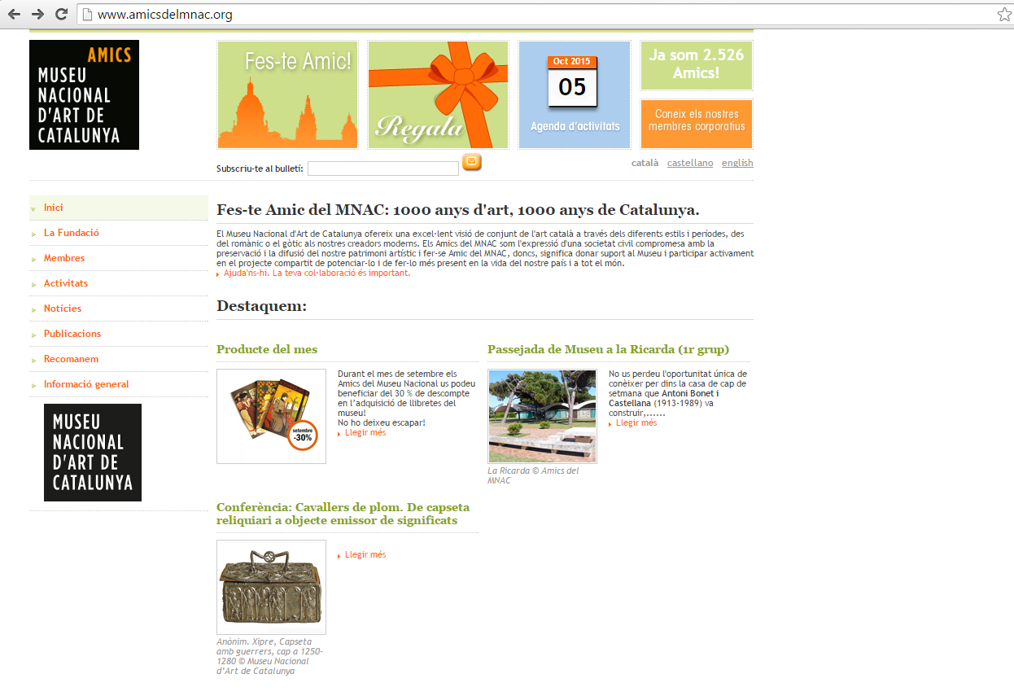
V. Noves estratègies ComCult
MNAC – AMICS DEL MNAC
Habilita microsite específic pels amics, amb contingut exclusiu
Els Amics són prescriptors i se’ls ofereix la possibilitat de regalar el carnet
S’ofereixen promocions i oportunitats més enllà de l’àmbit cultural
Notes:
RESUM:
MNAC: crea contingut i avantatges exclusius pels seus amics. Eleva el carnet amics a categoria de regal.
… CONTINUACIÓ:
Habilita microsite específic pels amics, amb contingut exclusiu
Els Amics són prescriptors i se’ls ofereix la possibilitat de regalar el carnet
S’ofereixen promocions i oportunitats més enllà de l’àmbit cultural
4

Slide 5
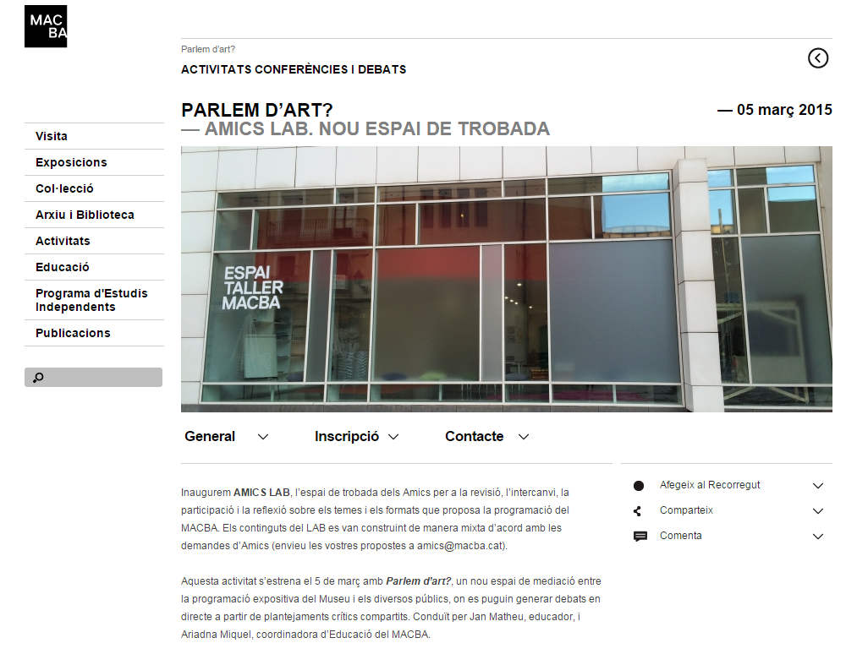
V. Noves estratègies ComCult
MACBA – AMICS DEL MACBA
Habilita un espai al museu exclusiu pels “amics”
Notes:
CAS MACBA: crea espais físics exclusius pels seus membres
5

Slide 6
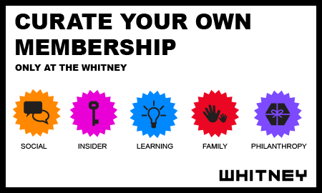
V. Noves estratègies ComCult
WHITNEY MUSEUM – MEMBERSHIP PROGRAM
Arribar a un públic segmentat a través de la personalització dels beneficis “d’amic”
Notes:
Personalización: Puedes crear un modelo de miembro a la carta, que permite combinar diferentes categorías basadas en el interés en distintos componentes: social, compromiso, didáctico, familiar o filantrópico. Además el museo, cuenta con un apartado específico para niños donde promueve su participación online con comentarios o temas de interés, ellos proponen las jornadas.
6

Slide 7
V. Noves estratègies ComCult
Personalització
“El client és el rei”
#sdecomcult

Slide 8
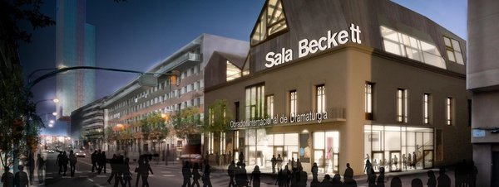
V. Noves estratègies ComCult
SALA BECKETT – TAQUILLA INVERSA
El públic decideix el preu de l’entrada
Notes:
Una creciente manera de motivar al público para invertir en entradas de espectáculos escénicos es el sistema denominado ‘taquilla inversa’ que han puesto en marcha compañías y salas como la Beckett de Barcelona. Con este sistema, el público paga después del espectáculo el importe que considera “justo”. Los criterios de valoración para determinar el precio se basan en la propia experiencia del espectador durante la representación y son tan subjetivos como racionales. Algunas compañías aprovechan esta iniciativa para, tan pronto como termina la función, explicar cuál es el precio mínimo por entrada necesario para cubrir gastos, y ayudar así al público a entender todo lo que hay detrás de una producción. A partir de esta información, cada espectador libremente paga el importe que considera apropiado.
www.salabeckett.cat
8

Slide 9
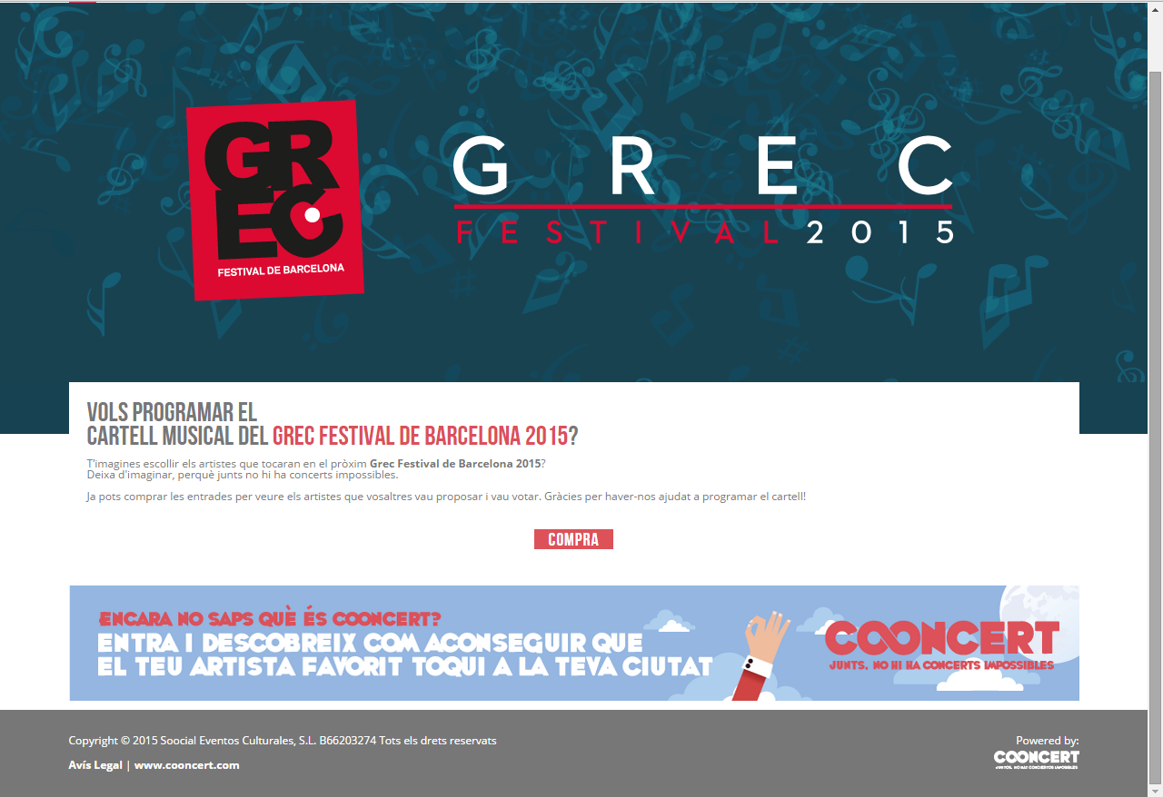
V. Noves estratègies ComCult
FESTIVAL GREC – TÚ FAS EL GREC
Empoderar al públic fent que puguin personalitzar la carta d’espectacles
Notes:
Bajo el lema “Tú haces el Grec, elige tu concierto”, los promotores del Festival de Barcelona invitaron al público a que propusiera qué artista querían que actuará en el festival de este año 2016. Lo hicieron través de la plataforma Cooncert, en la que el público se debía registrar y proponer una banda o artista para que formara parte del cartel.
9

Slide 10
V. Noves estratègies ComCult
TEATRENEU – PAY PER LAUGH
Pagues pel que rius. Preu personalitzat al nivell de satisfacció.
Notes:
Pay per Laugh. Teatreneu
Un innovador sistema para atraer al público a las salas en tiempos de crisi es el Pay per Laugh, impulsado por la agencia The Cyranos McCann para el Teatreneu de Barcelona. La propuesta es tan sencilla como atractiva: pagar según cuánto el espectador se ríe.
Mediante la instalación de iPads en las butacas del teatro conectados a un ordenador central y a través de una aplicación móvil con una cámara que detecta la expresión facial de cada persona, se calcula cuántas veces el espectador se ríe durante la función. Al terminar la representación, cada espectador pasa por taquilla, puede ver todas la fotos tomadas en los momentos en que se ha reído y paga a treinta céntimos la risa, hasta un máximo de 24€, que equivalen a ochenta risas. El espectador que se ría más de ochenta veces, ¡le salen gratis la risas extras!
Con este ingenioso sistema de pago de entradas tanto el teatro como el público se ha visto beneficiado. El Teatreneu ha vuelto a llenar la sala esta temporada y ha visto aumentar 6€ de media el precio por entrada. Por su parte, el espectador paga según las expectativas cumplidas y en relación a su nivel de satisfacción con el espectáculo. Hasta ahora el sistema Pay per Laugh se ha implementado en el espectáculo Improshow durante la temporada actual pero el sistema aún está en proceso de prueba. Para la próxima temporada se prevé la implementación de mejoras en el sistema, como cámaras con infrarrojos.
www.teatreneu.com
10

Slide 11
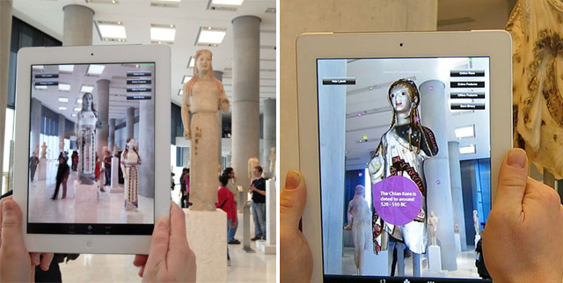
V. Noves estratègies ComCult
MUSEO DE L’ACRÒPOLIS (ATENES)
Projecte europeu CHESS (Cultural-Heritage Experiences Social interactions & Storytelling) permet personalitzar la visita amb 3D i jocs de realitat augmentada.
Notes:
NOU CAS
Un proyecto europeo permite personalizar la visita a los museos con contenidos multimedia y 3D El proyecto europeo Cultural-Heritage Experiences through Socio-personal interactions and Storytelling (CHESS, por sus siglas en inglés) permitirá personalizar la visita a cualquier museo de la Unión Europea con contenido multimedia, 3D y juegos de realidad aumentada, entre otras opciones.
Un proyecto europeo permite personalizar la visita a los museos con contenidos multimedia y 3D Con esta iniciativa, desarrollada por un consorcio de organizaciones culturales, académicas e industriales, y financiada con más de 2,8 millones de euros por la Comisión Europea, se pretende convertir las visitas a los museos en experiencias más atractivas e interesantes para el público. La aplicación CHESS, que se podrá descargar en smartphones y tablets, ha desarrollado una serie de herramientas innovadoras que consiguen este objetivo al centrarse en los visitantes y permitir a los museos crear y publicar experiencias hechas a medida para ellos. Un proyecto europeo permite personalizar la visita a los museos con contenidos multimedia y 3D Así, a través de la encuesta online "CHESS visitor survey", los usuarios pueden registrar sus intereses, lo que les gusta y lo que no. Esta herramienta permite a los museos crear encuestas con una o múltiples opciones y asociar las respuestas a la persona, por ejemplo, un personaje representativo del perfil del visitante. Un proyecto europeo permite personalizar la visita a los museos con contenidos multimedia y 3D Después, la herramienta "CHESS authoring tool" permite a los conservadores y miembros del museo, que no tienen por qué ser profesionales informáticos, desarrollar fácilmente historias dinámicas, con varias rutas posibles, integrando avanzados contenidos multimedia. Un proyecto europeo permite personalizar la visita a los museos con contenidos multimedia y 3D Finalmente, el "Storytelling engine" desarrolla la historia de acuerdo a las rutas establecidas, al tiempo que personaliza y adapta de forma dinámica el relato acorde a las decisiones del visitante, actualizando su perfil en función del curso de la narración. Un proyecto europeo permite personalizar la visita a los museos con contenidos multimedia y 3D A diferencia de las visitas guiadas tradicionales, la aplicación CHESS relata a cada visitante una historia personalizada, centrada en las piezas más relevantes para sus intereses y estado de ánimo, con tantos detalles como haya seleccionado. Los relatos se pueden reforzar con contenido multimedia, 3D y juegos de "realidad aumentada", incluso en algunos casos los objetos hablarán con el visitante y le invitarán a interactuar con ellos. Un proyecto europeo permite personalizar la visita a los museos con contenidos multimedia y 3D Al terminar la visita, en la página web del museo, los visitantes encontrarán suvenires, como un vídeo o una foto de su propia historia, y tendrán un recuerdo personal que compartir con familiares y amigos. Un proyecto europeo permite personalizar la visita a los museos con contenidos multimedia y 3D El año pasado, la aplicación CHESS fue probada con éxito durante seis meses en el Museo de la Acrópolis en Atenas (Grecia) y en la Cité de l'Espace en Toulouse (Francia). El proyecto CHESS, desarrollado por siete socios de cuatro países (Francia, Grecia, Reino Unido y Alemania), será introducido en el mercado por la empresa DIGINEXT, coordinadora del proyecto, un plazo de dos años. Leer mas: http://www.europapress.es/ciencia/noticia-proyecto-europeo-permite-personalizar-visita-museos-contenidos-multimedia-3d-20140307181536.html (c) 2015 Europa Press. Está expresamente prohibida la redistribución y la redifusión de este contenido sin su previo y expreso consentimiento.
11

Slide 12
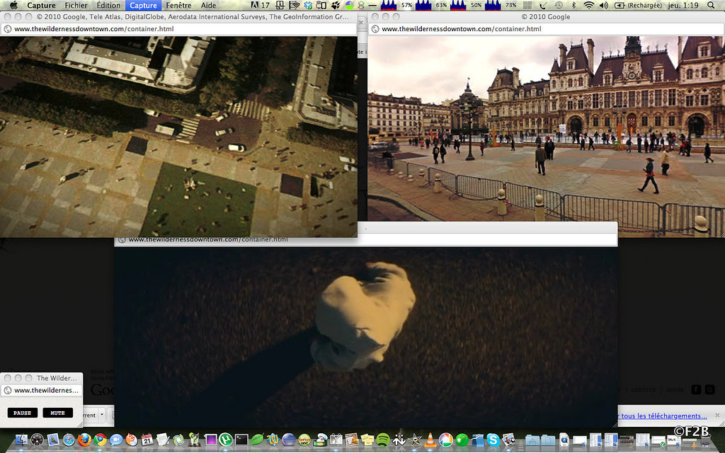
V. Noves estratègies ComCult
ARCADE FIRE – THE WILDERNESS DOWNTOWN
Experiència personalitzada, productes únics – amb google street view
Recorregut propi, selecció de càmeres i compartició a xarxes
Notes:
http://www.thewildernessdowntown.com/
Aprofitant el Google Street View el grup "Arcade Fire" va treure el seu vídeo musical interactiu "We used to wait", en el que cada fan pot introduir la seva localització i tot el recorregut que fa el personatge estarà ambientat en els seus carrers. A més, l'usuari podrà escollir quines càmeres vol en cada moment i al final, compartir el seu videoclip a les xarxes socials.
12

Slide 13
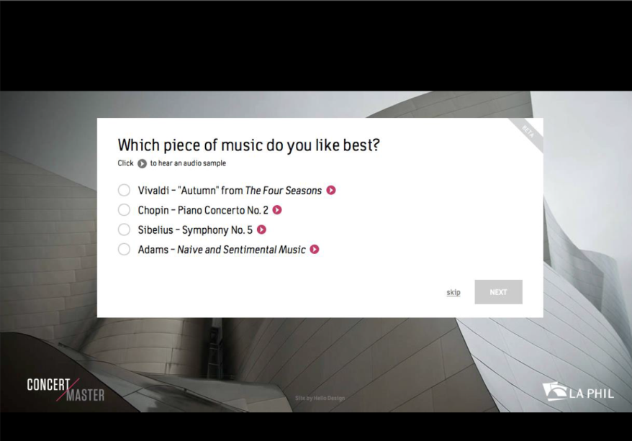
V. Noves estratègies ComCult
LA PHIL (ORQUESTRA FILHARMÒNICA LOS ÁNGELES)
Notes:
13

Slide 14
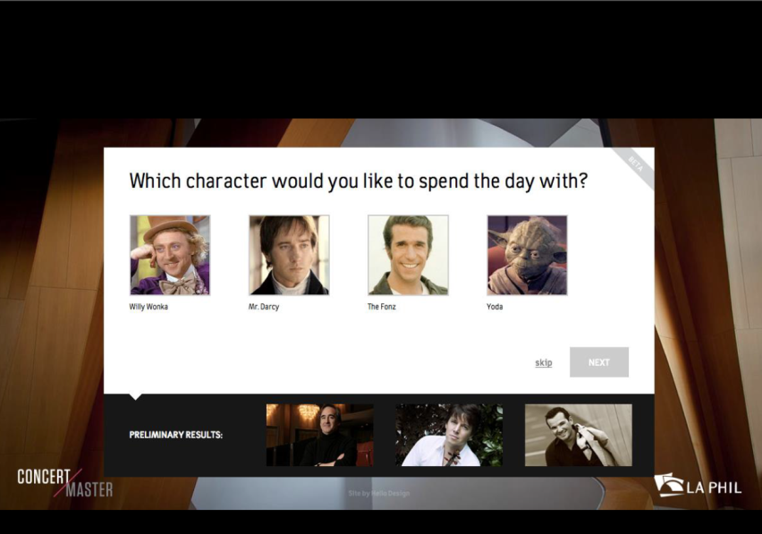
V. Noves estratègies ComCult
LA PHIL (ORQUESTRA FILHARMÒNICA LOS ÁNGELES)
Notes:
14

Slide 15
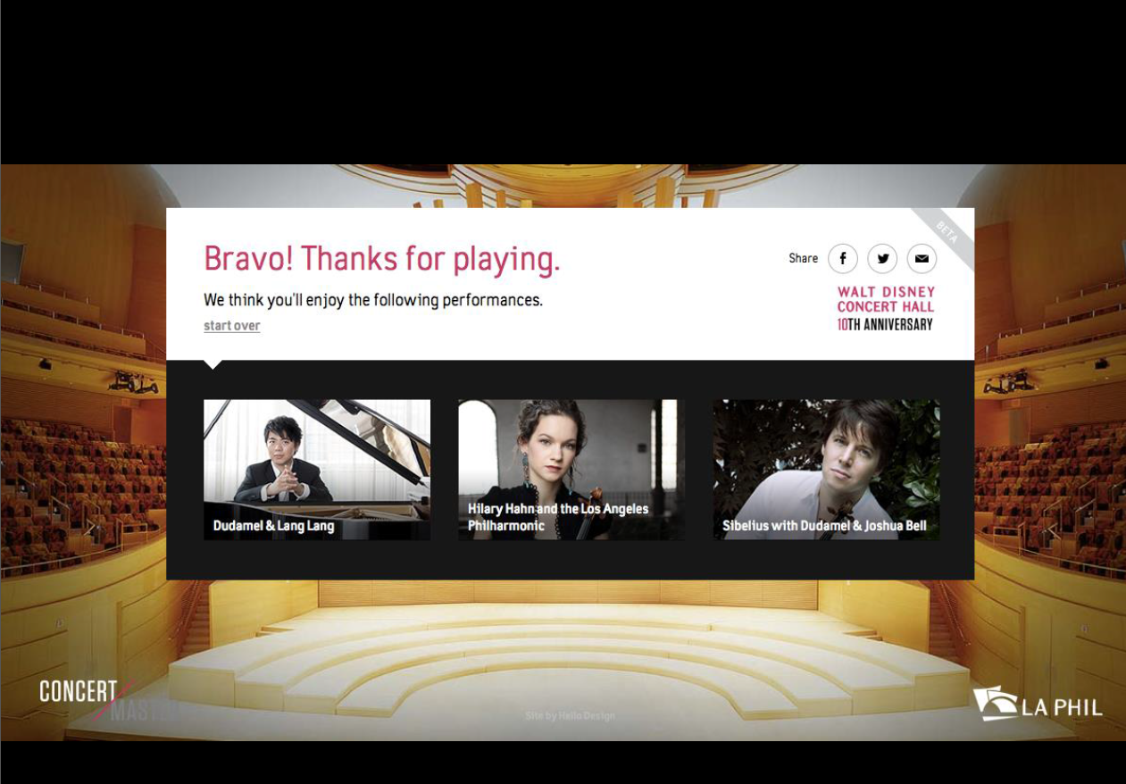
V. Noves estratègies ComCult
LA PHIL (ORQUESTRA FILHARMÒNICA LOS ÁNGELES)
Notes:
15

Slide 16
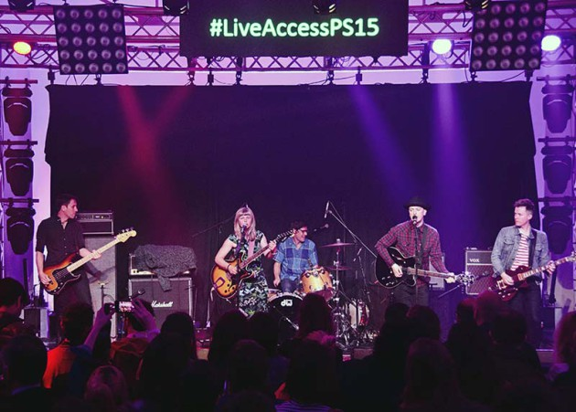
V. Noves estratègies ComCult
CONCERT #LIVEACCESS
Concert al maig a Madrid del grup escocès The Vaselines gestionat per twitter (decorats, atrezo, projeccions, llums…)
Notes:
Empoderar al consumidor de forma determinante en el transcurso de la experiencia
La activa participación del público en el espectáculo se produce muchas veces gracias al uso de la tecnología digital. Es el caso del concierto del grupo escocés The Vaselines, celebrado en Madrid el pasado mes de Mayo, que se emitió directo en streaming para combinar la experiencia musical en vivo con la experiencia digital del público en sus hogares. Los usuarios conectados podían controlar la intensidad del show a través de Twitter, mediante el hashtag #LiveAccesPS15; durante el concierto se prometió que a mayor volumen de conversación digital, mayor intensidad y riqueza escenográfica (decorados, atrezzo, proyecciones o juegos de luces). Combinando el hashtag con palabras
clave como #luces, #globos o #bits en sus comentarios, los usuarios online fueron provocando distintos cambios sobre el escenario y el espectáculo, convirtiéndose así en los realizadores.
16

Slide 17
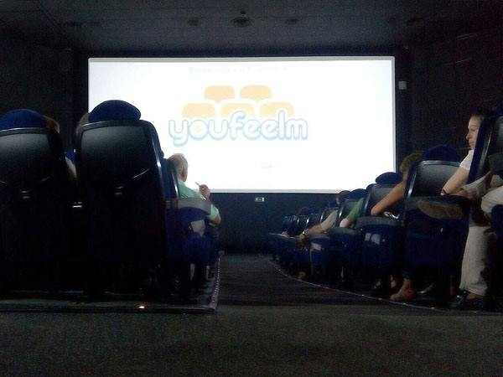
V. Noves estratègies ComCult
YOUFEELM
Plataforma de cinema on demand on l’espectador pot decidir què veure, quan i on.
Projeccions a la carta a través de votacions.
Personalització de l’experiència amb col·loquis, exposicions o concerts
Notes:
NOUS CAS
Las experiencias a la carta abarcan una serie de propuestas que son aptas para distintos soportes y pantallas.
El elemento común es siempre el online, a través de plataformas en las que los usuarios pueden seleccionar democráticamente aquellos productos que desean consumir. Youfeelm es una plataforma de cine bajo demanda en salas en las que el espectador puede elegir qué quiere ver, cuándo y dónde. Para ello, el público y los diversos agentes del sector cinematográfico se inscriben y, a través de votaciones, se ponen de acuerdo para la organización de una proyección entre el abanico de largometrajes, cortos y documentales
que la plataforma ofrece. Además, ofrece la posibilidad de personalizar los eventos añadiendo extras tales como
coloquios, exposiciones o conciertos. Así, las salas de cine se suman para ofrecer experiencias a la carta.
17

Slide 18
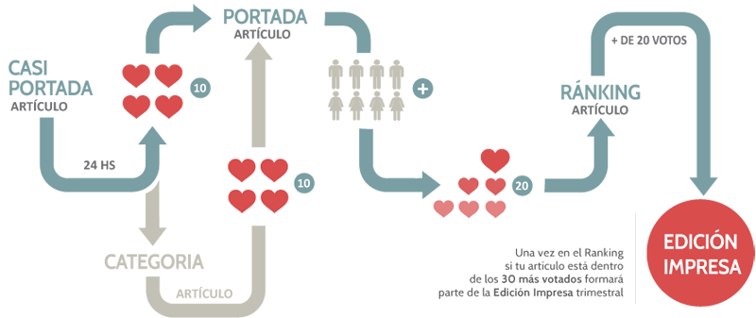
V. Noves estratègies ComCult
FALSARIA
L’usuari es converteix en agent que valida el contingut i decideix quins llibres es publiquen.
Edició col·laborativa en format concurs
Notes:
NOUS CAS
Nuevos modelos de negocios → EL USUARIO SE CONVIERTE EN EL AGENTE QUE VALIDA EL CONTENIDO Y DECIDE QUÉ LIBROS SE VAN A PUBLICAR Y QUÉ LIBROS NO.
Falsaria es un proyecto que busca ofrecer una nueva forma de publicar a través del modelo de edición colaborativa, en formato “concurso”. Cualquier persona que quiera publicar una pieza literaria, desde cuentos, poemas o textos de no ficción, puede hacerlo a través de su plataforma online.
El funcionamiento es muy sencillo: al compartir la pieza literaria en el espacio web, se publica en la Casi Portada, donde permanece como máximo 24 horas. Solo si recibe más de 10 votos por parte de los usuarios de la red social pasará a la Portada, donde más usuarios podrán votarlo. El objetivo de la Portada es recibir 20 votos más, para pasar al ranking de los más votados donde competirá por un lugar en su edición impresa trimestral. Por lo tanto, es el usuario y lector el que decide qué obras van a ser publicadas, invirtiendo así los proceso editoriales.
www.falsaria.com
18

Slide 19
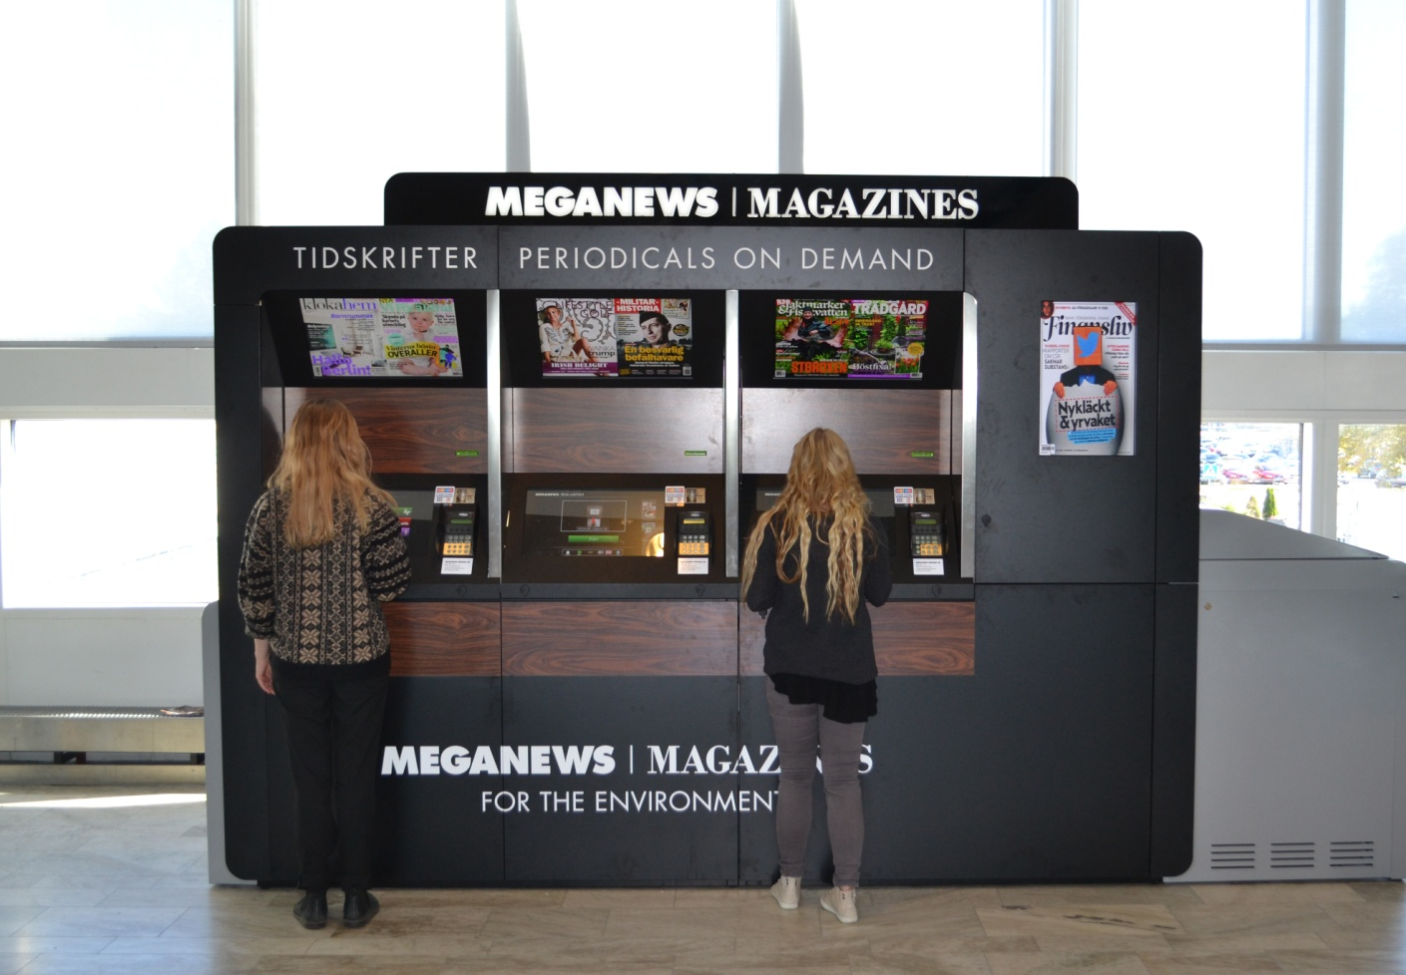
V. Noves estratègies ComCult
MAGANEWS MAGAZINES
Start-up sueca que ha dissenyat una màquina expenedora de revistes i diaris.
Notes:
NOU CAS
Los debates sobre cómo aumentar las ganancias en los diarios y revistas son múltiples, y suelen girar alrededor del online. Sin embargo, aunque parece que la innovación en la reinvención del formato papel sea cosa del pasado, aparecen propuestas que revolucionarán a la prensa escrita.
Meganews Magazine es una startup sueca que ha diseñado una máquina expendedora de revistas y periódicos. El usuario solo debe acercarse a las pantallas táctiles y seleccionar una de las revistas del catálogo, que a través de la tecnología digital se imprimirá automáticamente con su corte, plegado y cosido. Todo ello en dos minutos.
Gran parte de la industria sueca se está implicando en este proyecto que sin duda alargará la vida de la prensa offline.
19

Slide 20
V. Noves estratègies ComCult
Intel·ligència col·lectiva
De les dades al coneixement
#sdecomcult

Slide 21
V. Noves estratègies ComCult
KOSMOPOLIS
Hackathon de periodisme de dades sobre la fam a l’Estat espanyol. Per explorar les possibilitats del Big Data com a font d’informació per al periodisme.
Notes:
NOU CAS
El sector periodístico ha sabido encontrar la oportunidad al uso del Big Data como fuente de contenido a tiempo real. En un contexto de mega filtraciones y de enormes bases de datos públicas, los sistemas de visualización se están convirtiendo en verdaderas máquinas de generar noticias. Es el llamado periodismo de datos.
Como parte de la última edición del festival de literatura Kosmopolis de Barcelona se organizó durante cuatro días una Hackathon en la que programadores, periodistas y diseñadores debían localizar datos sobre el hambre en España para procesarlos y convertirlos en documentos de carácter periodístico, a través de herramientas de procesamiento de datos. Un ejercicio que buscaba explorar las posibilidades del Big Data como fuente de información para el periodismo y cuyo resultado fue valorado por un jurado de expertos de distintas disciplinas.
21

Slide 22
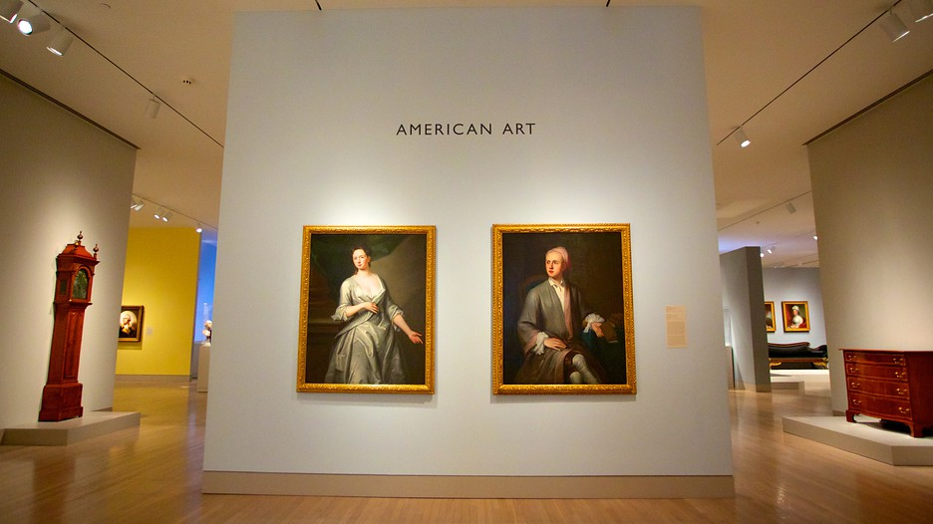
V. Noves estratègies ComCult
MUSEU D’ART DE DALLAS
Check-in on-line a diversos llocs per guanyar recompenses: aparcament gratuït, ús privat cinema del museu… I així comprendre experiència d’usuari
#sdecomcult
Notes:
Por ejemplo, en el Museo de Arte de Dallas, un programa dirigido a visitantes habituales les anima a hacer check-in en diversos lugares del edificio con el objetivo de ganar puntos para recompensas (desde el aparcamiento gratuito al uso privado del cine del museo, etc). Esos datos se filtran posteriormente para comprender mejor el comportamiento de los usuarios del museo (frecuencias de las visitas, qué obras de arte centran su atención y cuáles ignoran, etc).

Slide 23
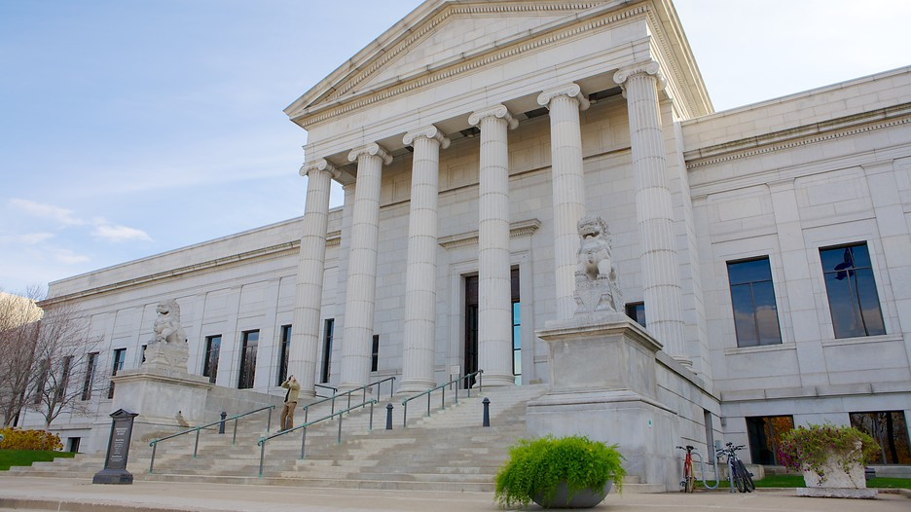
V. Noves estratègies ComCult
INSTITUT D’ART DE MINNEAPOLIS
Es demana la participació del públic per prendre decisions del comissariat de les exposicions: ubicació, durada, contingut…
#sdecomcult
Notes:
Mientras tanto, en el Instituto de Arte de Minneapolis se apuesta por analizar datos para tomar decisiones relativas al comisariado de las exposiciones: si los datos indican desinterés por una exposición ya programada, ésta puede ser trasladada a una galería más pequeña, aplazada, reelaborada…
Pero no son los únicos ejemplos: en los últimos meses, el Museo Metropolitano de Arte de Nueva York, el Museo de Bellas Artes de Boston y el Museo Nelson-Atkins de Arte de Kansas City se han lanzado al fichaje de analistas de datos.

Slide 24
V. Noves estratègies ComCult
QUILL – NARRATIVE SCIENCE
Quil: Big Data storytelling
Chris Hammond: “En 5 anys els ordinadors podran escriure un premi Pulitzer”
#sdecomcult
Notes:
El uso del Big Data como indicador de los gustos y expectativas del público está llegando a niveles insospechados. Tanto es así que Natural Language, una empresa estadounidense, ha desarrollado una herramienta, Quill, capaz de convertir grandes volúmenes de datos de fuentes dispersas en narrativas escritas que perfectamente podrían haber estado escritas por una persona; son las llamadas Big Data storytelling.
Actualmente, Quill aún no es capaz de buscar nuevas historias, y su punto fuerte se encuentra en poner historias juntas a partir de fuentes de datos específicas. Sin embargo Kris Hammond, cofundador del proyecto, aseguró que en cinco años los ordenadores serán capaces de escribir un premio Pulitzer de periodismo.

Slide 25
V. Noves estratègies ComCult
MANUSCRITICS
#sdecomcult
Notes:
La información que el Big Data nos proporciona es también una poderosa herramienta que puede ayudar al editor en la toma de decisiones. Aparecen así empresas dedicadas a recoger y analizar la gran cantidad de información que proporcionan los libros electrónicos sobre hábitos del consumidor, como es el caso de Manuscritics.
Se trata de una herramienta que facilita a los editores detalles de la analítica de datos que se recogen de los lectores: tipo de dispositivos y horario de lectura, tasa de abandono y lugar en el libro donde se abandona la lectura, velocidad de lectura, etc. El Big Data se convierte así en el gran aliado de las editoriales, permitiéndoles conocer mejor al lector a través de información que, sin duda, los guiará en la toma de decisiones.

Slide 26
V. Noves estratègies ComCult
Branded content
Les marques també aposten per la cultura
#sdecomcult

Slide 27
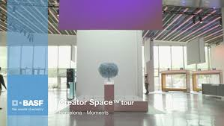
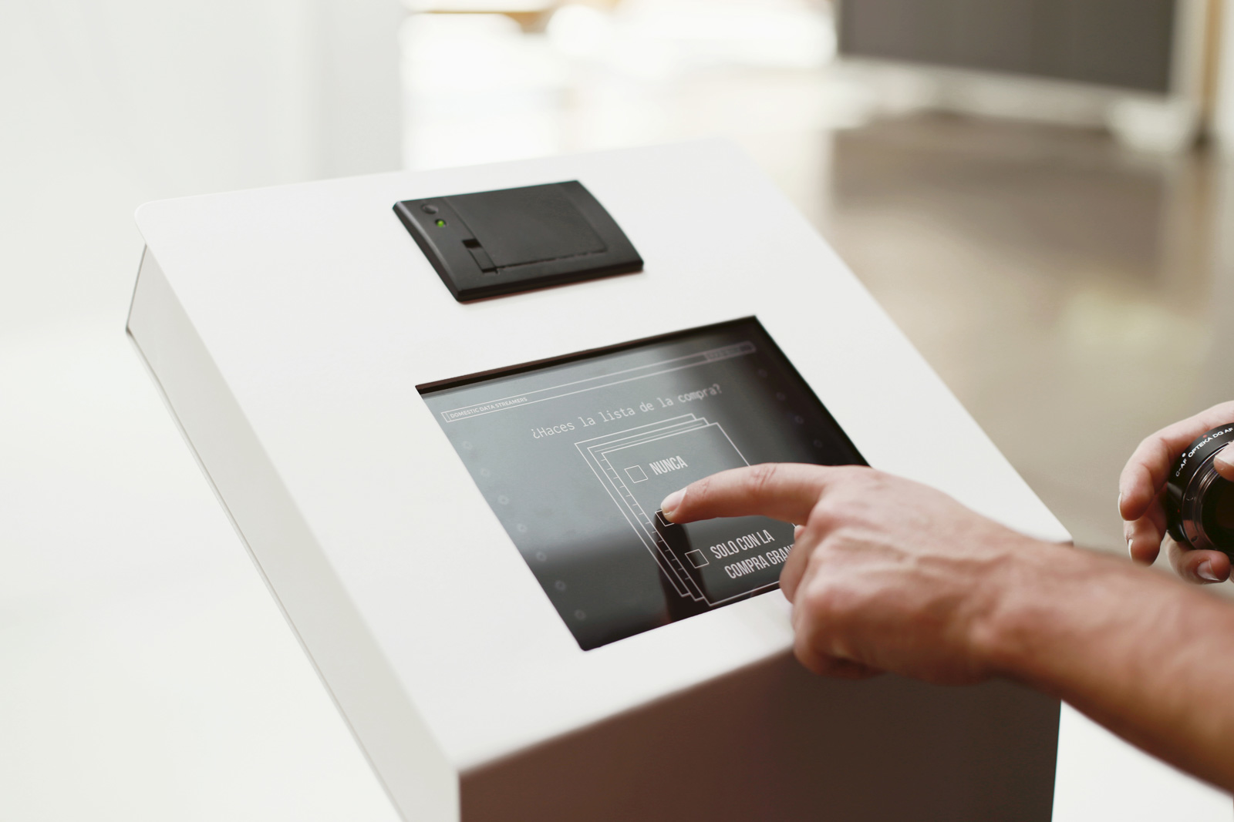
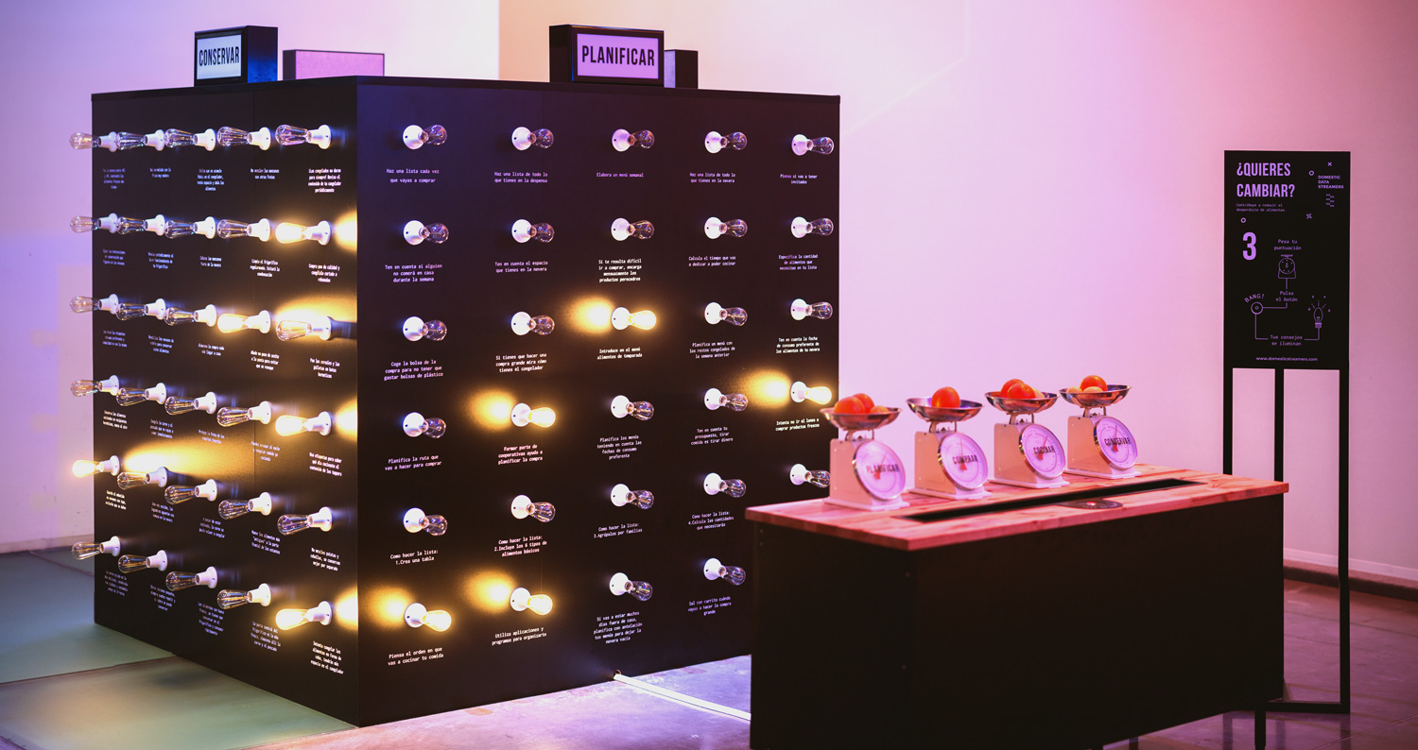
V. Noves estratègies ComCult
DOMESTIC DATA STREAMERS
#sdecomcult

Slide 28
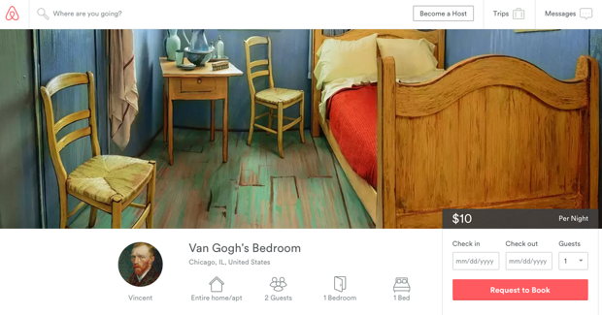
V. Noves estratègies ComCult
AIRBNB
Notes:
https://www.youtube.com/watch?v=cfiQKlIaZqg
28

Slide 29
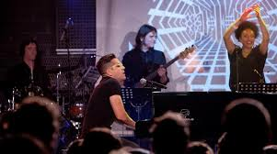
V. Noves estratègies ComCult
SEAT - Musicathon
Notes:
29

Slide 30
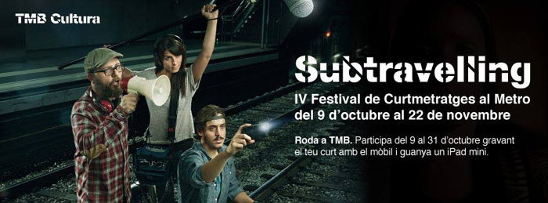
V. Noves estratègies ComCult
SUBTRAVELLING (TMB)
Festival de cinema com Subtravelling de TMB amb peces audiovisuals creades des del mòbil en màxim 3min amb temàtica metro o bus
Notes:
NOU CAS
Las camaras fotograficas de los dispositivos móviles mejoran en calidad a la velocidad de la luz, y se
convierten en la herramienta favorita de muchos creadoras. Tanto es así que festivales de cine como el Subtravelling, organizado por Transports Metropolitans de Barcelona, incluyen esta categoría como parte de su carta. “Rueda en TMB” es un concurso de cortos anual organizado por Subtravelling, que solo acoge piezas audiovisuales creadas por ciudadanos que, con su móvil, se han visto capaces de imaginar una historia de un máximo de tres minutos ambientada en las instalaciones del metro y los autobuses de TMB. Así, además de dar visibilidad a nuevos creadores, estos no necesariamente deben contar con recursos, pues puede participar cualquiera que tanga acceso a un objeto tan cotidiano como el teléfono móvil.
subtravellingfestival.tmb.cat
30

Slide 31
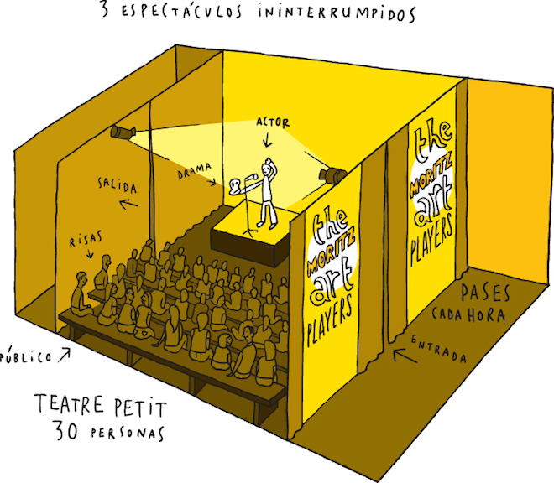
V. Noves estratègies ComCult
THE MORITZ ART PLAYERS
Edició temàtica Palo Alto Market i Moritz Art Players.
Teatre en format urbà i de proximitat
Tres espectacles de manera alterna i ininterrompuda tot el cap de setmana
Notes:
NOU CAS
El próximo fin de semana del 7 y 8 de mayo nos vamos de teatro open air con la edición temática del Palo Alto Market The Moritz Art Players.
El objetivo de esta edición del mercadillo barcelonés del Poble Nou es acercar las artes escénica al gran público con un formato callejero asequible y divertido para pasar un fin de semana diferente en el que, a la exposición de ropa y complementos de su market y a la oferta de street food, se suman tres espectáculos en escena de forma alterna y de manera ininterrumpida durante los dos días del evento
‘Mi gran obra‘ de David Espinosa, ‘La caiguda de l’H‘ de Jordi Oriol y ‘Purpurina‘ de Oriol Vila y Raquel Salvador son las tres representaciones que tendrán lugar en una de las galerías del recinto reconvertida en un pequeño teatro.
31

Slide 32
V. Noves estratègies ComCult
Més enllà de la funció
Experiències que allarguen el consum cultural
#sdecomcult

Slide 33
V. Noves estratègies ComCult
SIXTOPAZ TEATRE – LLIGA DE TEATRE
La productora teatral Sitxo Paz Teatre ha creat la APP “La Lliga de Teatre”.
En format trivial fomenta la participació dels espectadors i crea una experiència post funció.
Notes:
Experiències que van més enllà de la funció
ACCIÓ:
Con el objetivo de atraer a nuevos públicos, y alargar la experiencia escénica, la productora catalana SixtoPaz Teatre ha creado la primera Liga de Teatro de Barcelona.
Para participar, primero se debe formar un equipo y asistir a 4 obras marcadas por el calendario de la Liga. Pero el juego empieza después de la función, cuando los equipos deben resolver una serie de preguntas sobre la obra. Los miembros pueden contestar o bien a través de una aplicación móvil o bien en el debate que Sixto Paz organiza después de las obras. El objetivo de esta reunión es, según la productora, debatir sobre la obra y sobre los temas que ésta trata de una forma más entretenida y completa. "Lo que nosotros queremos es que el hecho de ir al teatro no se quede en el visionado de la obra. Creemos que lo interesante es el debate que se genera después sobre los temas que presenta la función".
https://twitter.com/sixtopazteatre
33

Slide 34
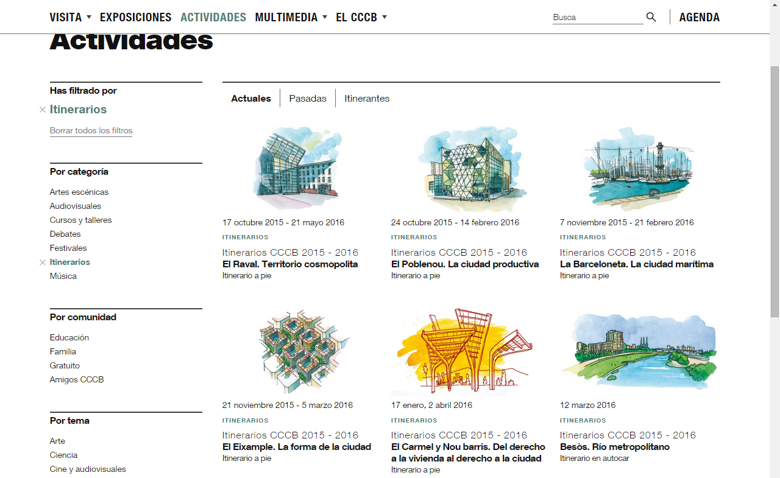
V. Noves estratègies ComCult
CCCB – RUTES PER LA CIUTAT
Ofereix rutes per la ciutat; el punt de trobada és el propi museu
Notes:
http://www.cccb.org/es/actividades?ta=47742
34

Slide 35
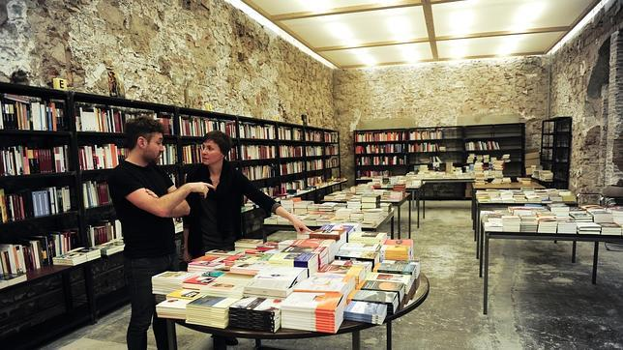
V. Noves estratègies ComCult
LLIBRERIA CALDERS
Moltes llibreries van més enllà de la venda de llibres
(Coworking, música, cafeteria... Experiència cultural holística)
Notes:
CREAR EXPERIENCIES QUE VAGIN MÉS ENLLÀ DE VENDRE LLIBRES → CONVERTIRSE EN UN DINAMITZADOR CULTURAL.
Creada donde se ubicaba una fábrica de botones en Barcelona, la periodista Isabel Sucunza y el librero Abel Cutillas abrieron en 2014 La Calders, presentada como “una librería especializada en libros”.
Un espacio en el que conviven libros, un piano, un espacio de coworking y una agenda que incluye presentaciones y exposiciones, confirma su voluntad de convertirse en un foco cultural activo. Así, La Calders representa esta ola de nuevas librerías que buscan ofrecer algo más que libros, a través de propuestas que dinamizan el espacio, atraen a nuevos públicos y complementan la experiencia de consumo literario.
www.facebook.com/lacalders
35

Slide 36
V. Noves estratègies ComCult
Transmèdia
La força de la transformació digital
#sdecomcult

Slide 37
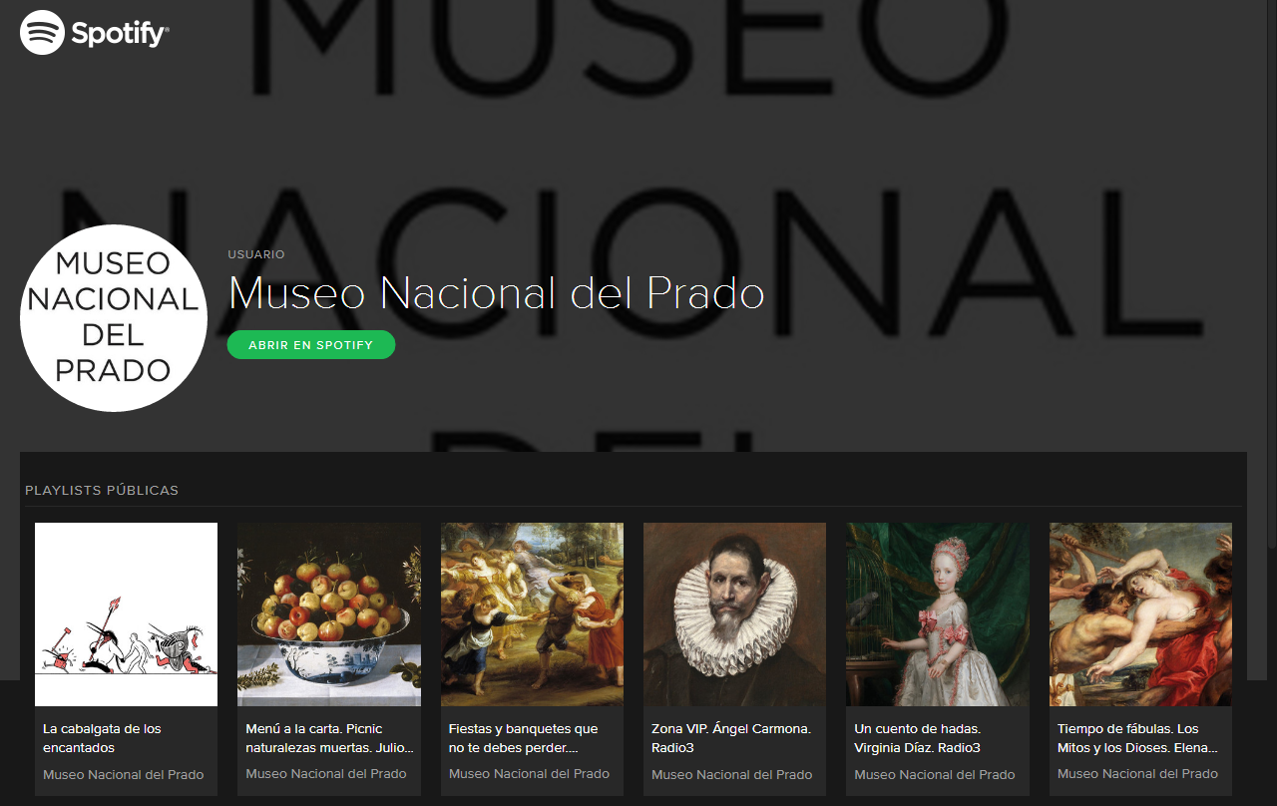
V. Noves estratègies ComCult
MUSEO NACIONAL DEL PRADO
Notes:
EL museo del Museo Nacional del Prado inaugura nueva página web, en la que Spotify tendrá también presencia y protagonismo. Música y arte juntos gracias al nuevo perfil verificado. La nueva página delMuseo Nacional del Prado arranca su canal más social (Mi Prado) con la cooperación de diez locutores de Radio 3, Julio Ruiz, Gustavo Iglesias, Ángel Carmona, Virginia Díaz, Elena Gómez, Rosa Pérez, Paula Quintana, Leyre Guerrero, José Manuel Sebastián Campo y Julio Rodenas, que pondrán música a diez recorridos diferentes y singulares bajo el sugerente título “El viaje de los sentidos”. Cada playlist, con la selección musical correspondiente a cada itinerario, estará disponible en la aplicación de Spotify, para que todos los usuarios puedan disfrutar del arte con la música de Radio 3. A partir del 10 de diciembre, todos aquellos que quieran disfrutar de la música del Museo Nacional del Prado sólo tendrán que seguir su perfil a través de la aplicación o acceder al mismo a través de su nueva web en www.museodelprado.es.
37

Slide 38
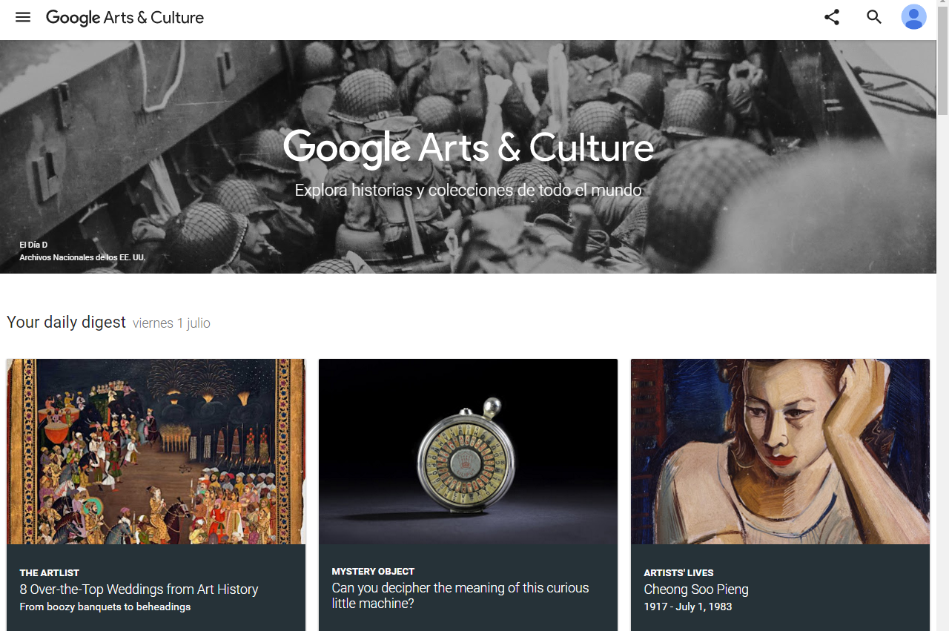
V. Noves estratègies ComCult
GOOGLE ARTS & CULTURE
Ens permet explorar obres d’art de més de 850 museus
Notes:
INMEDIATEZ
Si disfrutamos recorriendo las colecciones de arte que se exponen en el Instituto Cultural de Google, nos agradará la nueva app que lanzó el equipo de Google: Arts & Culture.
Una aplicación para Android que nos permitirá explorar obras de arte de más de 850 museos y diferentes organizaciones de todo el mundo.
Podemos ver en detalle cada uno de los objetos que se comparten en las colecciones, con información adicional para conocer su historia.
38

Slide 39
V. Noves estratègies ComCult
S EDITION
Obres d’art que només es poden gaudir on-line. Artistes com Damien Hirst
Notes:
INMEDIATEZ – OBRES D’ART PENSADES PER VIURE AL DIGITAL. AIXÒ PERMET CONSUMIR SENSE CAP BARRERA ESPAI/TEMPS
Toma tanta importancia el online, que grandes artistas contemporáneos de todo el mundo empiezan a crear experiencias artísticas que viven exclusivamente en el digital. S(edition) es una plataforma online que ofrece al consumidor obras exclusivas y de edición limitada de artistas como Damien Hirst, creadas para ser disfrutadas a través a través de cualquier pantalla.
El portal permite también almacenar de forma segura todas las colecciones creadas, y la posibilidad de acceder a ellas en cualquier momento y lugar.
www.seditionart.com
39

Slide 40
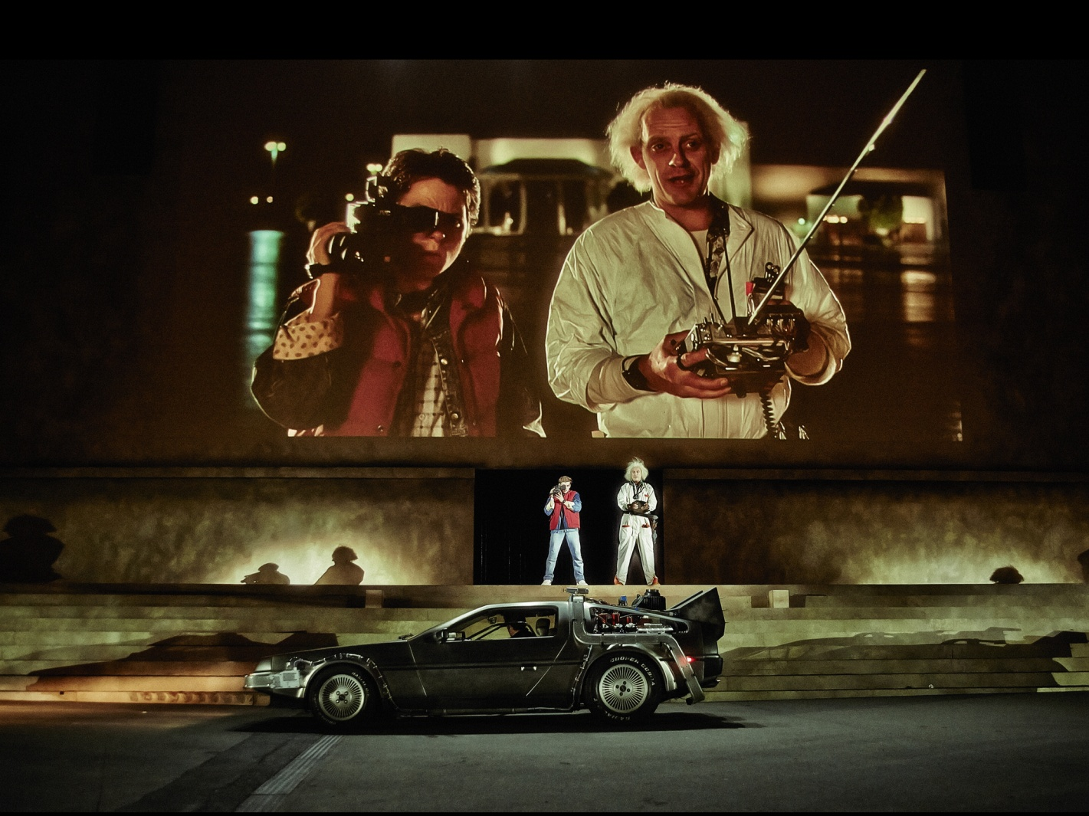
V. Noves estratègies ComCult
SECRET CINEMA
Sala de Londres que ofereix experiències transmediades secretes (ex. “Cadena perpètua” a la presó després d’embenar els ulls i treure les pertinences)
Notes:
NOU CAS
Secret cinema es una sala de cine situada en Londres que busca gamificar y alargar la experiencia cinematográfica. Se trata de un experimento en el que los espectadores se ven involucrados con el transcurso de la proyección. Una de sus propuestas, por ejemplo, sucedió así: tras adquirir la entrada, los espectadores recibieron un correo electrónico en el que se les especificaba una nueva identidad que debían asumir durante esa noche, además de indicarles la ropa que debían llevar puesta. Más tarde se les citaba en un lugar donde les vendaron los ojos y les despojaron de todas sus pertenencias. Posteriormente los llevaron a una prisión en la que, entre otras muchas actividades, se proyectó la película “Cadena Perpetua”.
Así, vemos como las salas de cine también buscan ofrecer propuestas transmediáticas, extendiendo en el tiempo y en los medios la experiencia cinematográfica.
www.secretcinema.org
40

Slide 41
V. Noves estratègies ComCult
Street màrqueting
L’espai públic com a canal de comunicació
“Redescobreix la ciutat”
#sdecomcult

Slide 42
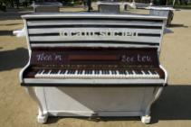
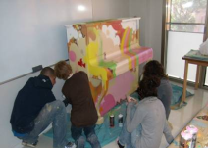
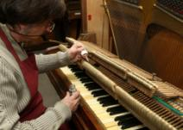
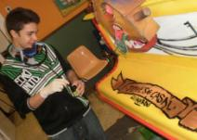
V. Noves estratègies ComCult
MARIA CANALS
“Toca’m, sóc teu”
Portem el piano a tots el racons de la ciutat

Slide 43
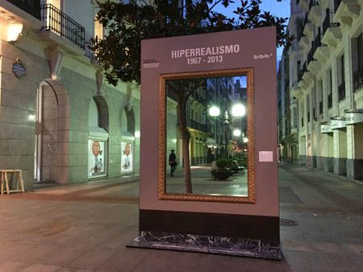
V. Noves estratègies ComCult
MUSEO BELLAS ARTES DE BILBAO
Notes:
El Museo de Bellas Artes de Bilbao realizó la publicidad de su exposición Hiperrealismo. Para anunciar la muestra han colocaron por las calles de la capital vizcaína dos imitaciones de las paredes de museo con los marcos de los cuadros, a doble cara. Como los marcos están vacíos, encuadraban perfectamente el paisaje del entorno.
43

Slide 44
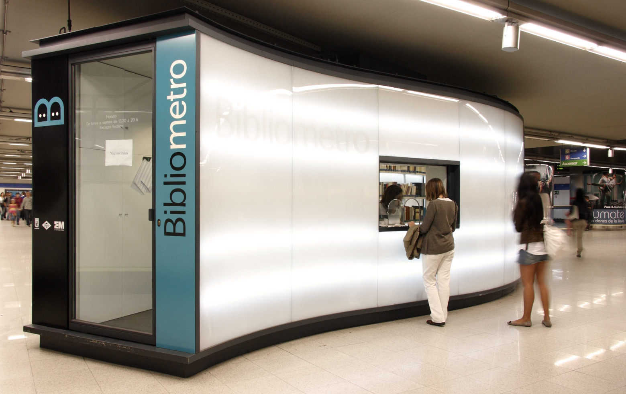
V. Noves estratègies ComCult
BIBLIOMETRO
Notes:
Como parte de su Plan de fomento de la lectura, la Comunidad de Madrid inició un servicio de préstamo gratuito en la red de Metro de Madrid, a través de su programa Bibliometro. La finalidad de esta iniciativa es acercar y facilitar la lectura al ciudadano, mientras utiliza el transporte público para desplazarse por la ciudad.
Así, se ha habilitado un espacio en el que los usuarios del Metro pueden tomar prestados libros sin coste por un periodo de 15 días renovables por otros 15, de una gran colección de literatura que se actualiza periódicamente. Actualmente, 12 estaciones cuentan con los módulos de Bibliometro. La literatura en espacios no convencionales es cada vez más común como parte del movimiento everywhere.
www.metromadrid.
44

Slide 45
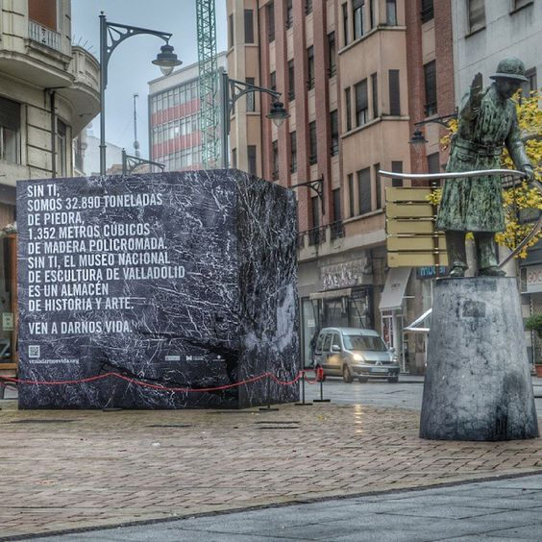
V. Noves estratègies ComCult
MUSEO ESCULTURA VALLADOLID
Notes:
Acción del mueso de escultura de Valladolid para sensibilizar al público con el mundo de la escultura.
45

Slide 46
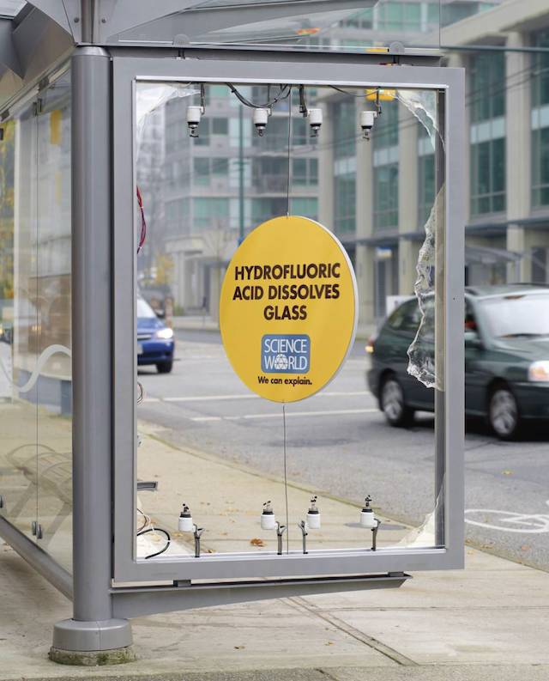
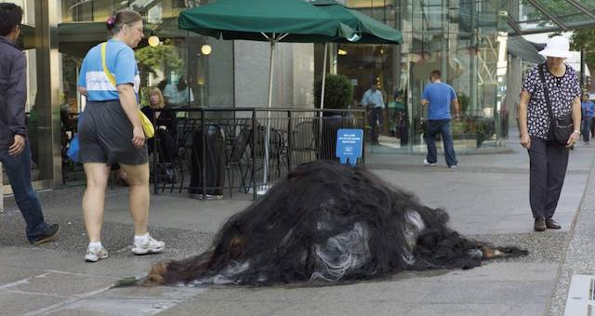
V. Noves estratègies ComCult
VANCOUVER SCIENCE WORLD MUSEUM
Notes:
Brand Marketing/Marketing viral: Para promocionar el museo Science World de Vancouver, aprovecharon los diferentes espacios de la ciudad como paneles publicitarios o la propia calle para promocionar el museo. De forma creativa situaban la ciencia en el día a día de los ciudadanos.
46

Slide 47
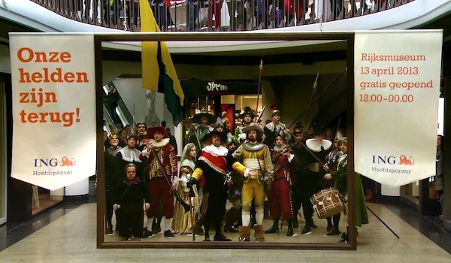
V. Noves estratègies ComCult
RIJKSMUSEUM – THE NIGHT WATCH
Notes:
CAS:
Un caso que pone en relieve el potencial de una puesta en escena cuando se concibe aprovechando el valor diferencial del arte y las artes escénicas, es la singular acción publicitaria que llevó a cabo el Rijksmuseum de Amsterdam para la reapertura del museo tras un periodo de rehabilitación y restauración de las salas. El Rijksmuseum tomó una de las joyas de su colección, la célebre The Night Watch de Rembrandt, para dotarlo de vida en una performance escénica memorable. En un centro comercial de Breda, actores y actrices caracterizados como los personajes de la pintura, protagonizaron una escena caóticamente coreografiada, infiltrándose entre la gente y generado una acción trepidante hasta formar la composición pictórica en el hall del centro comercial.
www.youtube.com/watch?v=y1ys2UCROU0
47

Slide 48
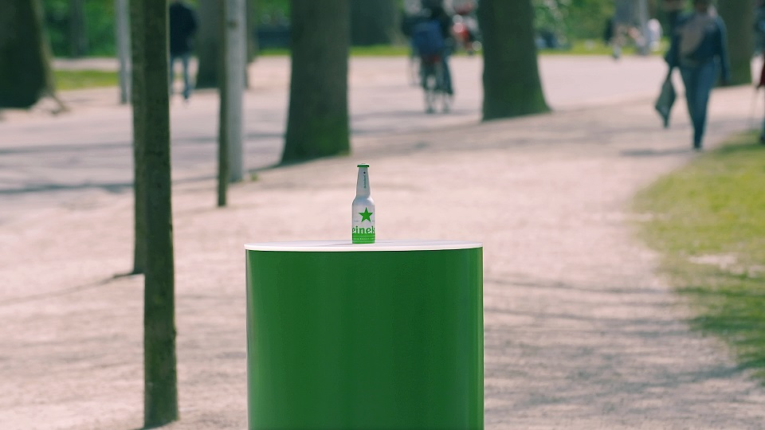
V. Noves estratègies ComCult
MUSEU HEINEKEN – THE BOTTLE WITH A MISSION
Notes:
CAS:
Heineken: The bottle with a mission
Con el fin de dar a concer el museo Heineken Experience, la compañía situo botellas de cerveza por toda la ciudad. Estas botellas tenían la particuliaridad que albergaban un localizador con GPS que indicaba a los turistas el camino a través de luces y vibraciones.
48

Slide 49
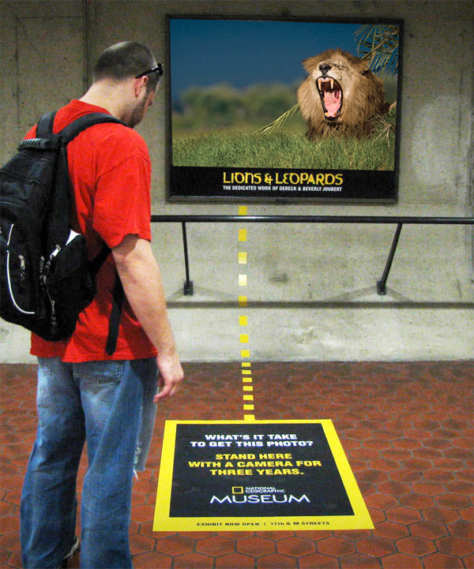
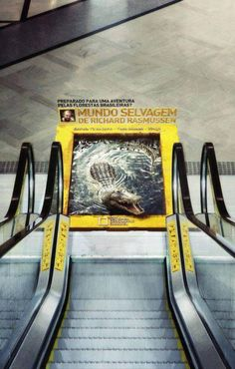
V. Noves estratègies ComCult
NATIONAL GEOGRAPHIC MUSEUM
Notes:
49

Slide 50
V. Noves estratègies ComCult
Open
Cap a la cultura oberta
#sdecomcult
Notes:
NOVA SECCIÓ

Slide 51
V. Noves estratègies ComCult
GRAN TEATRE DE LICEU
L’arxiu del Liceu – 50.000 documents, dels quals 30% disponibles al web - és únic a l’estat i excepcional a tot el món. Un dels quatre únics arxius que es conserven íntegrament, juntament amb el de San Carlo, el Covent Garden i l’Escala de Milà.
Notes:
NOU CAS
L'arxiu de la Societat del Gran Teatre del Liceu, gestora de l'equipament des que es va crear el 1847 i fins a la temporada 1981-1982, quan va cedir-ne la gestió al consorci públic, ja es pot consultar a través de la xarxa. Està format per 50.000 documents i objectes, i és un dels quatre únics arxius que es conserven íntegrament a tot el món. La pàgina web ja incorpora un 30% dels materials.
El web permet consultar documents com el ‘Llibre del conserge’, 26 volums que recullen el dia a dia ininterromput del teatre, els 46 llibres d’actes de la direcció de l’entitat i plànols tècnics de l’equipament. També s’han incorporat les sèries de plantes escenogràfiques i fotografies històriques.
A curt termini està prevista la incorporació dels llibrets d’òpera i altres tipologies de funcions, l’arxiu de la Guerra Civil i el fons de partitures (des de les primeres òperes representades fins a la catalogació del fons de partitures d’autors catalans).
L’arxiu del Liceu és únic a l’estat i excepcional a tot el món. Es tracta d’un dels quatre únics arxius que es conserven íntegrament, juntament amb el de San Carlo, el Covent Garden i l’Escala de Milà. En aquest projecte de digitalització i catalogació de l’arxiu històric del Liceu estan treballant una quinzena d’investigadors i personal especialitzat de la UAB, dirigits per Francesc Cortès.
51

Slide 52
V. Noves estratègies ComCult
EL BULLILAB – FERRAN ADRIÀ
Notes:
NOU CAS
Ferran Adrià ha trabajado desde siempre para elevar la gastrono- mía a la categoría de arte. Su últi-ma apuesta es el del elBulli Lab, un laboratorio situado en Barcelona que busca explorar las posibilidades de la gastronomía para ordenarlas y compartirlas. En la presentación del pro-yecto, Ferran Adrià habló de cómo el conocimiento cambió con las prime- ras pinturas, con las escrituras, con los pergaminos, con la invención de la imprenta y con el audiovisual. Hoy en día, con Internet, el conocimien- to está más al alcance de todos que nunca, sin embargo, la información se presenta de una forma caótica y desordenada. El objetivo del labora-torio es el de crear una gran enciclo- pedia online sobre gastronomía y sus procesos creativos, que traba- jaran personas de diferentes artes y disciplinas, y al que todo el mundo podrá acceder y hacer uso. Arte y gastronomía al alcance de todos, no solo de los expertos. www.elbullifoundation.com
52

Slide 53
V. Noves estratègies ComCult
TATE MODERN
Tota la col·lecció de la Tate està disponible a GitHub (open data).
Experiència Hack the Space: acampar al museu durant la nit i fer peça creativa de data (guanyador – data Ai Weiwei dels 5mil morts terratrèmol)
Notes:
NOU CAS
The entire digital collection of the Tate Modern is available on GitHub as well, and the museum has fostered playing with open data. In June 2014 the museum hosted “Hack the Space,” inviting participants to camp out in the museum overnight with the assignment “take any form of data and transform it into a creative digital artwork.” The winning project used a database from Chinese artist Ai Weiwei that contains the names of 5,196 children and young people who died in an earthquake in
2008. On a lighter note, a team dubbing itself the Pharmaceutically Active Crustaceans used data on how antidepressants in the human waste stream find their way into sea life, programming plush lobsters to tweet about their mood.
53

Slide 54
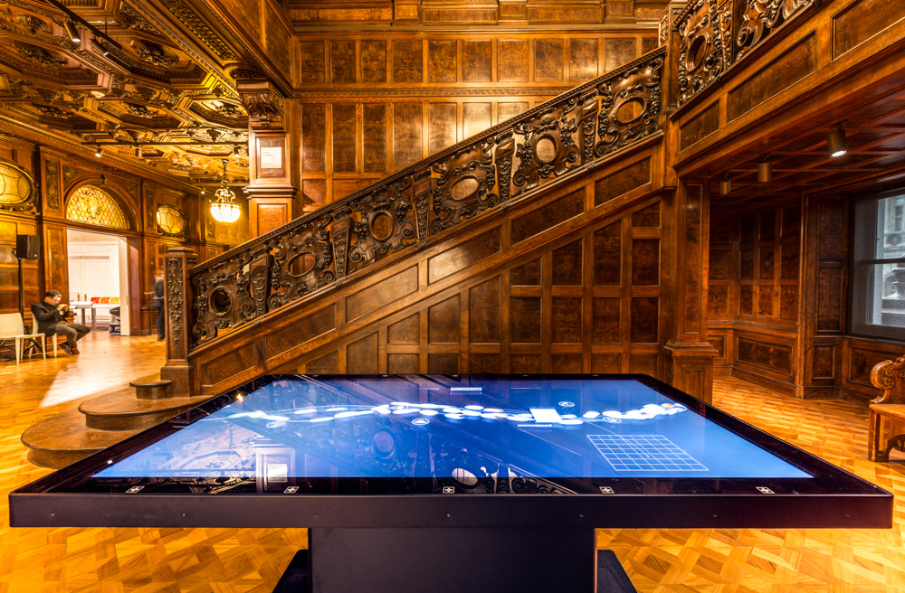
V. Noves estratègies ComCult
THE SMITHSONIAN COOPER-HEWITT
Comparteix també col·leccions a Github; 3D scan data de la mansió d’Andrew Carnegie per als makers; codi font “Cooper Hewitt” en obert per a dissenyadors.
Notes:
NOU CAS
The Smithsonian Cooper-Hewitt has made its entire collections database available on Github (a public database repository) using a Creative Commons “no rights reserved” license. They even wowed the Maker community by making the 3D scan data of Andrew Carnegie’s mansion (the building they inhabit) free to download, remix and reuse. Also in the spirit of “open,” the museum is giving away the “Cooper Hewitt” typeface it commissioned to mark their reopening after three years of renovation—not just the font, but the source code, so designers can mess with it.
54

Slide 55
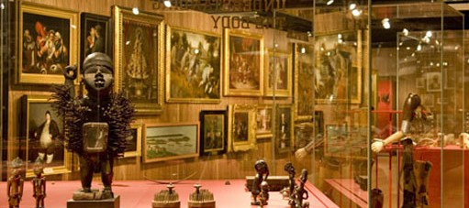
V. Noves estratègies ComCult
WELLCOME COLLECTION
Museu dedicat a la relació medicina-art i cultura. Comparteix més de 100.000 imatges d’obres d’art que es poden usar lliurement sense finalitat comercial.
Notes:
NOU CAS
Tal y como nos dice Enric Pladevall, internet es una herramienta que per- mite que podamos disfrutar del arte sin límites temporales ni espaciales. La Wellcome Collection de Londres, un museo dedicado a la relación entre la medicina, el arte y la cultu- ra, ha colgado en internet más de 100.000 imágenes que pueden ser descargadas en alta resolución y usadas libremente sin ánimo co- mercial por cualquier persona. Son piezas de arte en sí mismas entre las que encontramos grabados de Goya y manuscritos de textos tibetanos de budismo. Dos mil años de cultura al alcance de toda la humanidad gracias al online, y a la voluntad del museo de com- partir su conocimiento. Todos pode-mos disfrutar de las piezas únicas de la Wellcome Collection ahora.
55

Slide 56
V. Noves estratègies ComCult
Immersiu
De l’storytelling a l’storyliving
#sdecomcult
Notes:
He afegit aquesta nova secció

Slide 57
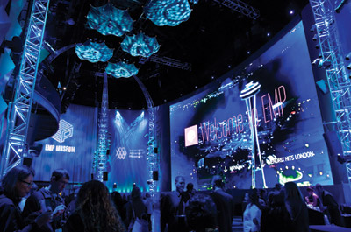
V. Noves estratègies ComCult
EMP MUSEUM
Museu del pop i rock’n’roll a Seattle dissenyat per Frank Gehry
A través de simuladors i realitat augmentada et fa sentir una estrella del rock
Notes:
NOU CAS
Situado en el Seattle Center, EMP Museum es un museo dedicado al rock’n’roll, a la cultura pop y a la ciencia ficción. El edificio ha sido di-señado por el arquitecto Frank O. Ge-hry, y no es más que una extensión natural de su experiencia interior. El objetivo del museo es que el usuario viva y experimente lo que se siente al ser una estrella de rock, y lo hace a través de simuladores, de instalaciones interactivas, de reali- dad aumentada, y evidentemente, de su arquitectura deconstructivista. Un ejemplo de experiencia museís-tica contemporánea, en la que el visitante ya no es sólo espectador, sino que también es participante.
57

Slide 58
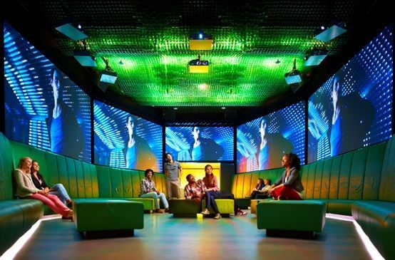
V. Noves estratègies ComCult
THE HEINEKEN EXPERIENCE
“We are not a museum, we are an experience”
Notes:
NOU CAS
El museo de Heineken de Amsterdam está concebido no como un museo sino como una experiencia. El visitante vive la marca a través de distintas experiencias en las que interviene tecnología, elementos sensoriales y actividades participativas.
Así, el usuario se empapa de la marca.
58

Slide 59
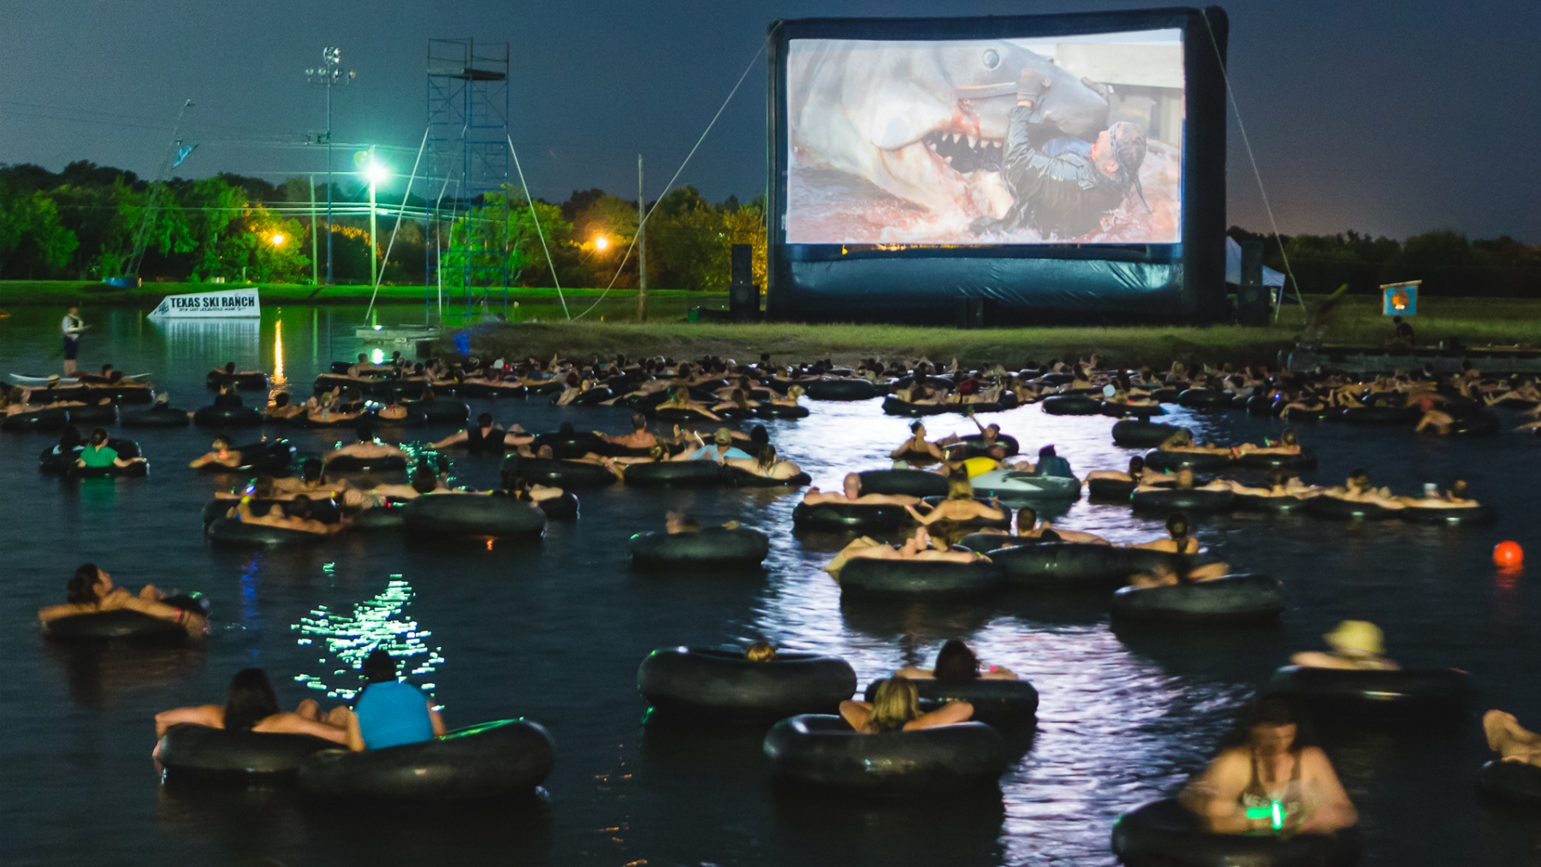
V. Noves estratègies ComCult
ALAMO DRAFTHOUSE
Projecció de la pel·lícula Jaws d’Spielberg amb el públic dins un llac damunt de flotadors gegants per cadena EUA Alamo Drafthouse
Notes:
NOU CAS
La cadena de cine estadounidense Alamo Drafthouse organizó en julio de este año la proyección de una de las obras más famosas de Steven Spielberg: Tiburón. El objetivo de la compañía era ofrecer la experiencia más inmersiva posible, por lo que el lugar escogido para la proyección fue, ni más ni menos, el lago artificial del rancho Texas Saki, una bonita propiedad situada entre Austin y San Antonio.
De esta forma, los espectadores visionaron la película dentro del lago, sentados sobre flotadores gigantes, pudiéndose desplazar hasta los chiringuitos montados en la orilla a fin de acompañar la experiencia con un
refresco. Vemos cómo cada vez es más común desplazar las proyecciones cinematográficas a escenarios no convencionales que tematizan la experiencia haciéndola mucho más inmersiva.
www.drafthouse.com
59

Slide 60
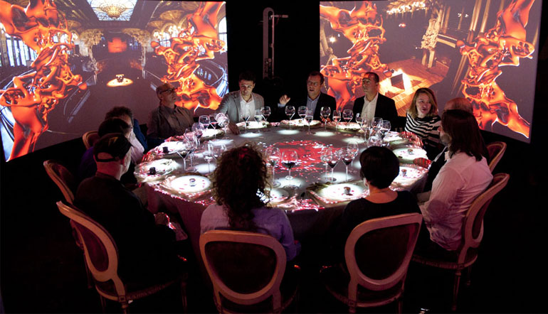
V. Noves estratègies ComCult
EL SOMNI – FRANC ALEU & CELLER CAN ROCA
Notes:
NOU CAS
En 2013 El Celler de Can Roca junto con el artista interdisciplinar Franc Aleu y un equipo de cuarenta colaboradores de diferentes disciplinas, produjeron una obra de arte total: ‘El Somni’. Esta creación transmediática y operística se materializó gracias a la conjunción de distintas disciplinas y expresiones artísticas combinando una experiencia gastronómica única, una proyección audiovisual envolvente en exclusiva para la ocasión. Así, la gastronomía, el video art, las nuevas tecnologías, la música y las humanidades se fusionaron es este proyecto coral que invitaba a los doce comensales a vivir una experiencial multisensorial. El proyecto se completó con una exposición, un libro y una película. Sin duda, ‘El Somni’ es hasta la fecha, la obra de arte total más ambiciosa jamás creada ya que traspasa todas las fronteras disciplinarias para ofrecer una percepción global de la belleza y del arte. www.elsomni.cat
60

Slide 61
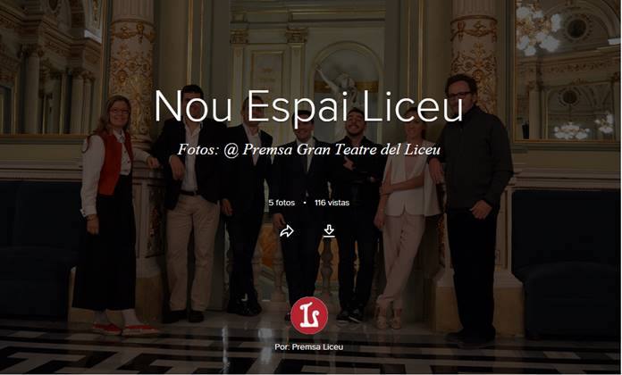
V. Noves estratègies ComCult
ESPAI GASTROLÚDIC LICEU
Notes:
NOU CAS
El Gran Teatre del Liceu de Barcelona ha iniciado un proyecto como parte del Espacio Liceu, que busca ofrecer un viaje por la cultura artística y gastronómica catalana. De la mano de artistas de distintas disciplinas, entre los que se encuentran el polifacético Franc Aleu y los chefs hermanos Roca, se abrirá un nuevo espacio de ocio que ofrecerá una experiencia gastronómica inmersiva y multidisciplinar. Annette¡ Abstoss será la responsable del desarrollo de la oferta gastronómica, mientras que el artista Franc Aleu se encargará del diseño y la creación de los contenidos artísticos en las diversas instalaciones y propuestas integradas en el espacio. Los hermanos Roca, por su lado, han asesorado en la creación de uno de los escenarios de tipo sensorial y gastronómico y han hecho la selección de productos que integran el proyecto, que por supuesto serán de proximidad. Una ambiciosa propuesta que pronto abrirá sus puertas.
http://www.lavanguardia.com/cultura/20151021/54438265582/liceo-acogera-un-espacio-gastronomico-y-cultural-de-referencia-internacional.html
61

Slide 62
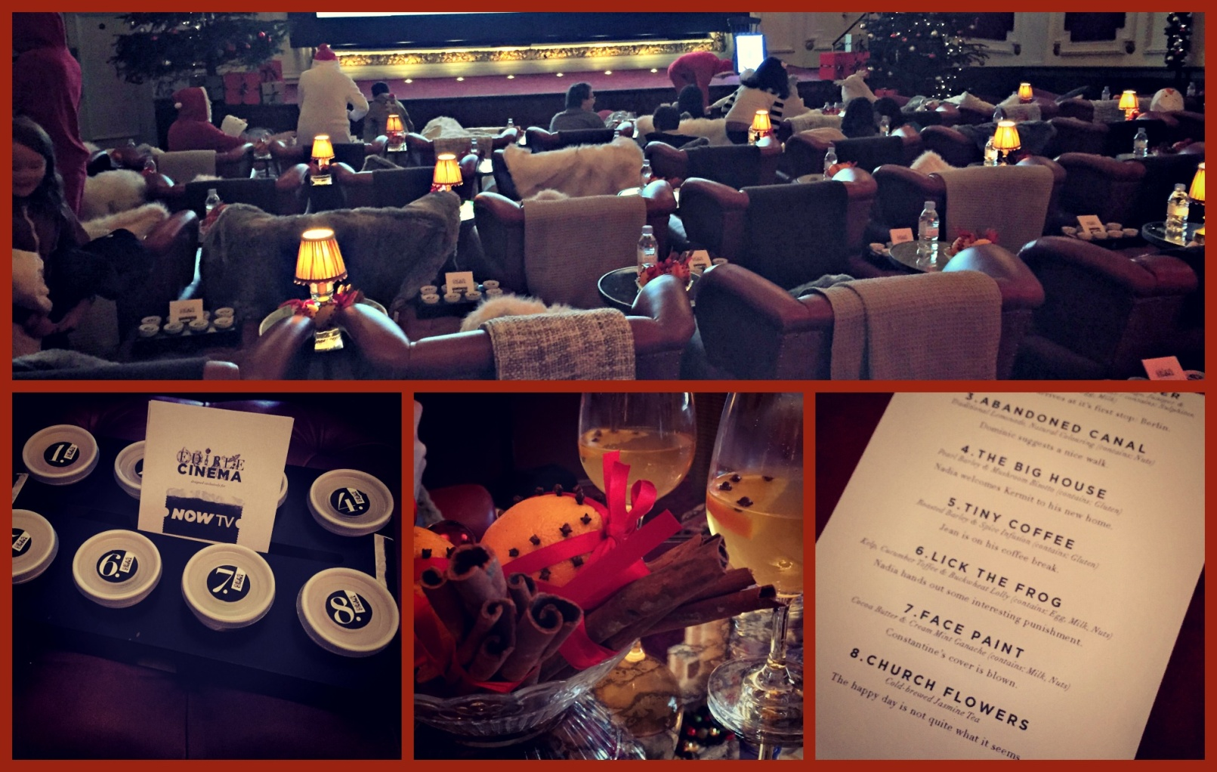
V. Noves estratègies ComCult
EDIBLE CINEMA
Notes:
NOU CAS
Edible cinema, traducido literalmente como “cine comestible”, es una
iniciativa nacida en Londres que busca dotar de sabores y aromas al séptimo arte. Así, cuando una
persona acude a su cine, la experiencia cinematográfica se complementa con una bandeja personalizada de canapés
y cócteles que deben ser consumidos en determinados momentos de la película. Todas las piezas gastronómicas vienen numeradas.
Cuando aparece el número en la pantalla, los espectadores pueden proceder.
Durante la proyección de la película El laberinto del fauno, por ejemplo, la audiencia fue invitada a probar unas deliciosas palomitas ahumadas con
aroma de pino cuando los personajes corrían por el bosque. Una experiencia multisensorial y
absolutamente inmersiva.
www.ediblecinema.co.uk
62

Slide 63
V. Noves estratègies ComCult
WONDERBOOK - PLAYSTATION
Notes:
NOU CAS
El reto que se ha propuesto el píxel en la exploración de las posibilidades de la tecnología digital para la creación de nuevas experiencias literarias empieza a dar sus frutos. Aparecen, por ejemplo, propuestas que buscan cubrir la imperiosa necesidad del consumidor actual de vivir experiencias inmersivas. Y es que el storytelling ya no es suficiente para el lector, ahora quiere storyliving.
Wonderbook es la propuesta desarrollada por PlayStation, un libro interactivo y participativo que permite que el lector, a través de realidad aumentada, viva en primera persona la historia y se convierta en el protagonista y personaje principal. De esta forma, la experiencia de lectura se torna participativa, inmersiva y vivencial, y se abre un nuevo escenario que replantea absolutamente el ritual de lectura tradicional.
63

Slide 64
V. Noves estratègies ComCult
Campanyes virals
Fes que tothom en parli
#sdecomcult

Slide 65
V. Noves estratègies ComCult
CAMPANYES VIRALS
Les 7 claus de l’èxit:
POSICIONA’T: T’has de comprometre; emociona
SORPRÈN: Sigues original
MIRA: Usa suport audiovisual
ATRAU: No t’anunciïs, fes que vinguin
EXPLICA 1 HISTÒRIA: Oblida’t del producte, explica el benefici
LLIBERTAT: permet compartir, comentar, accedir, discrepar
CALL TO ACTION: no oblidis l’objectiu final, genera conversió
Notes:
65

Slide 66
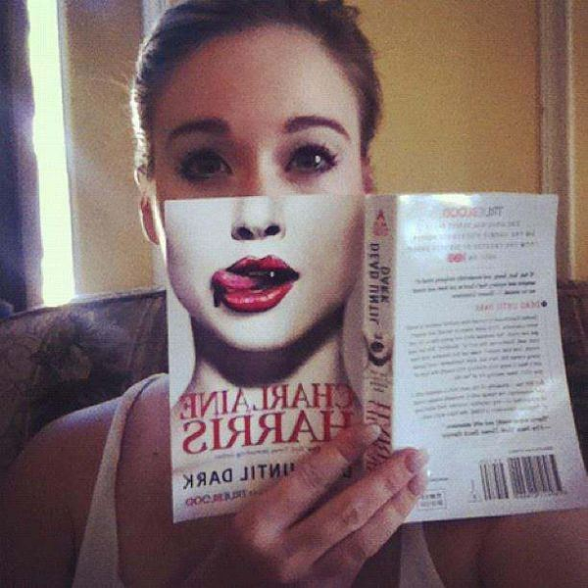
V. Noves estratègies ComCult
#BOOKFACE
Notes:
Una de las ventajas que ofrece el digital para la promoción y amplificación de las propuestas literarias es su carácter viral. Así, muchas corren la suerte de entrar en el huracán del boca oreja digital y sus ventas salen disparadas.
El último fenómeno viral vive bajo el hashtag de #bookface, y consiste en fotografiarse con libros en cuyas portadas aparece alguna extremidad, colocándolo estratégicamente para que parezca una parte del cuerpo, creando una fusión entre la vida y el arte. Si bien se ha extendido por todo el mundo, el fenómeno empezó como una pequeña propuesta semanal de una biblioteca de Burlingame, en California, para presentar sus nuevas llegadas. Ahora se ha convertido en un reto que librerías y bibliotecas de todo el mundo lanzan a sus clientes, y que sin duda dan visibilidad a centenares de libros y acerca a la literatura al público más joven.
#Bookface
66

Slide 67
V. Noves estratègies ComCult
BOOKTUBERS
Notes:
El sector literario ha sabido capitalizar el poder de los influencers, personas con un gran volumen de seguidores en las redes digitales que marcan tendencias y modas. Para su comunidad de fans, sus opiniones son siempre más convincentes que las de cualquier experto o campaña publicitaria.
Aparece así el fenómeno de los “booktubers”, jóvenes que graban reseñas de libros y las suben a su canal de Youtube. En España, Argentina y México los “booktubers” tienen miles de seguidores y son los principales promotores de la lectura entre el público joven. Por ello, las editoriales buscan seducir a este grupo para que recomienden sus libros en las redes.
67

Slide 68
V. Noves estratègies ComCult
HET SCHEEPVAARTMUSEUM – No Facebook without the
Dutch
Notes:
https://www.youtube.com/watch?v=b7ZizDguxJA
68

Slide 69
V. Noves estratègies ComCult
ESCUELA ARTE MUSEO SAO PAULO
Notes:
Campaña para la Escuela de Arte MASP en São Paulo. La agencia DDB Brasil tomó artistas como Dali, Van Gogh y Picasso y los disecó para mostrar en su interior ilustraciones en el mismo estilo que sus obras de arte famosas.
69

Slide 70
V. Noves estratègies ComCult
GETTY CENTER EN LOS ÁNGELES
Notes:
La agencia M&C Saatchi en Los Ángeles apostó por la ironía para publicitar las exposiciones permanentes del Getty Center en el 2006: presentaba obras de Rembrandt y Rubens con encabezados escandalosos para explicar la pintura, hablando en el lenguaje de los tabloides que la gente consume con tanto gusto. La idea era dar a entender que el arte es un gesto que se cultiva todos los días, no necesariamente en un entorno elitista.
70

Slide 71
V. Noves estratègies ComCult
L’art de l’efímer
Sorpren-me, fes que sigui únic i breu
#sdecomcult

Slide 72
IV. Noves estratègies Comcult
L’art de l’efímer
Notes:
72

Slide 73
V. Noves estratègies ComCult
Notes:
73

Slide 74
V. Noves estratègies ComCult
Notes:
74

Slide 75
V. Noves estratègies ComCult
CASA BATLLÓ
Notes:
Nou cas
EFIMERO
El museo cuenta con perfil de snapchat para dirigirse a sus visitantes a través de contenido extra efimero.
75

Slide 76
V. Noves estratègies ComCult
VIZCAYA MUSEUM & GARDEN
Notes:
EFIMERO
El museo cuenta con perfil de snapchat para dirigirse a sus visitantes a través de contenido extra efimero.
76

Slide 77
V. Noves estratègies ComCult
BANKSY
Notes:
EFIMERO
El artista británico Banksy sorprendió al mundo con su pop up store en el Central Park de Nueva York.
Se montó un stand aparentemente normal en el que se vendían piezas con ilustraciones del a 60$ cada una. Lo que nadie sabía es que esas piezas eran en realidad originales, y que estaban valoradas en una fortuna.
El mismo Banksy dio la noticia en su página web, cuando el stand ya no podía encontrarse. Una propuesta tan fugaz como inesperada.
77

Slide 78
V. Noves estratègies ComCult
PRADA – 24h MUSEUM
Notes:
EFIMERO
Muchas marcas ya capitalizan el valor lo efímero con propuestas como el Museo de 24 horas de la marca de moda Prada.
Coincidiendo con la Semana de la Alta Costura de Paris, Prada, con la colaboración de artistas como el italiano Francesco Vezzoli, creó un museo que solo abrió un día en el histórico Palais d’Iena.
La inmediatez y fugacidad de la propuesta lo dotó de exclusividad y aspiracionalidad, y aquellos que consiguieron verlo se sienten ahora privilegiados. He aquí el valor de lo efímero.
78

Slide 79
V. Noves estratègies ComCult
NOTODOFILMFEST
Autocine al semàfor de 30 segons
Notes:
ARTE EFÍMERO: El festival Notodofilmfest para pomocionar la edición de 2014, grabaron un vídeo de acción promocional en un semáfora de la ciudad, que simulaba un autocine de 30 segundos, con pantallas, pantinadoras, palomitas y refrescos.
79

Slide 80
V. Noves estratègies ComCult
Ludificació
(gaming)
L’homo ludens
#sdecomcult

Slide 81
V. Noves estratègies ComCult
NUBLA - MUSEO THYSSEN-BORNEMISZA
Videojoc amb Playstation i Museu Thyssen per oferir viatge per les obres d’art
Notes:
Nou cas
(…) de renombre se giren hacia este mundillo buscando una nueva vía por la que darse a conocer, apostando por una forma de comunicación diferente, mucho más inmersiva y participativa, en la que sea el propio consumidor el que se acerque a su terreno por iniciativa propia, creando una relación más profunda. Un claro ejemplo es Nubla, videojuego desarrollado por Gammera Nest en con la colaboración con Sony Playstation y el Museo Thyssen-Bornemisza con la intención de ofrecer un auténtico viaje por las obras de arte expuestas en este icónico museo madrileño de referencia mundial, utilizando para ello una fórmula tan atrevida como innovadora: en vez de adaptar la fórmula del videojuego al espacio y lenguaje del museo, sus responsables han optado por buscar un espacio común en el que el videojuego sea capaz de mantener su identidad lúdica.
81

Slide 82
V. Noves estratègies ComCult
MoMA – ART LAB IPAD
Notes:
MoMA Art Lab iPad
El MoMA ofrece una aplicación para crear composiciones sonoras, poemas, dibujos en grupo, a la vez que te ofrece la posibilidad de compartir tus obras, inspirandote en obras de la colección del museo. La aplicación está pensada para promover la cultura entre los más pequeños.
82

Slide 83
V. Noves estratègies ComCult
MUSEÉ LOUVRE & NINTENDO 3DS
Notes:
El museo Louvre de París, el más visitado del mundo, y Nintendo han creado una guía multimedia oficial que permite ver las obras y salas en cualquier consola de la gama 3DS.
Esta nueva guía ‘Nintendo 3DS Guide: Louvre’ es una versión ampliada de la audiología multimedia oficial lanzada en abril de 2012, que permitía a los visitantes del museo escuchar comentarios de expertos, ahora los usuarios podrán acceder a la colección del museo Parisino desde cualquier lugar y podrán ver en 3D todas las obras desde distintas perspectivas.
La aplicación, supervisada por el Premio Príncipe de Asturias, Shigeru Miyamoto, ya se puede adquirir a través de la propia consola por 19,95 euros mediante descarga directa. También se puede adquirir la edición física pero solo estará disponible en el museo.
Se puede navegar a través de las obras mediante dos fórmulas:
La primera consiste en buscar una obra en concreto y la otra en realizar un itinerario por el museo a través de un mapa. Este itinerario puede ser libre aunque también hay varios itinerarios de visita recomendados por los creadores del programa. Entre ellos el de ‘Obras Maestras’, que incluye las piezas más conocidas del Louvre.
La aplicación también está pensada para los más pequeños e incluye una ruta dedicada a ellos sobre el antiguo Egipto.
La guía incluye 600 fotografías de obras de arte, 150 en alta resolución de 2D sobre las que se puede aumentar el zoom; más de 30 horas de audio-comentarios; unas 400 imágenes de las salas del museo, además de panorámicas en 3D de las galerías y modelos en tres dimensiones de algunas esculturas, lo que permite que se pueda observar desde distintos ángulos tal y como si estuviésemos en el museo.
“Con los modelos en 3D se pueden ver obras desde ángulos que normalmente son inaccesibles, como la vista cenital [desde arriba]”, destacó Miyamoto en el evento de presentación de la guía en París, junto al presidente de Nintendo, Satoru Iwata.
Además, la aplicación permite marcar las obras que más te gusten y automáticamente realiza un itinerario personalizado, para poder verlas en el trayecto más corto posible. Esto es muy útil cuando hay que preparar una visita al museo ya que nos ahorrará tiempo a la hora de encontrar las obras.
El programa se podrá actualizar periódicamente para recibir datos e incluir nuevas exposiciones temporales o cambios producidos en la exposición permanente.
83

Slide 84
V. Noves estratègies ComCult
VISIT CARLSBERG
Notes:
Para el museo Carlberg se ha creado una aplicació para iphone y android que:
Hace de guía de la visita, permite planificarte, acceder a contenido exclusivo…
Incluye un juego de geolocalización, en el que durante la visita el usuario deberá encontrar ingredientes secreto pro el museo y “cazarlos” con el móvil. El visitante deberá encontrar todos los ingredientes de la cerveza (visita a través del juego)
84

Slide 85
V. Noves estratègies ComCult
COLDPLAY – HIDDEN LYRICS
Notes:
http://blog.muwom.com/caso-de-exito-marketing-coldplay/
No nos sorprende que Coldplay, lleve a cabo acciones distintas a lo habitual, como ya hizo por ejemplo en elAmerican Express Unstaged, cuando actuó en la plaza de toros de las Ventas, y el concierto fue retransmitido por VEVO para millones de personas en 2011, siendo el vídeo más importante en Youtube, protagonizado por un único artista.
Esta vez con motivo del lanzamiento de su último álbum Ghost Stories, que tiene previsto salir el próximo 19 de mayo, la banda ha realizado una acción muy original y novedosa que ha dado mucho de qué hablar en medios y en redes sociales.
¿EN QUÉ CONSISTIÓ SU ACCIÓN?
La banda escondió las letras de las nueve canciones que componen su último trabajo, Ghost Stories, en nueve ciudades del mundo. Escritas de la mano de Chris, cantante de Coldplay, las notas fueron escondidas en libros de fantasmas de 9 bibliotecas de todo el planeta. Para que sus fans pudieran encontrarlas, la banda ha ido dando pistas sobre el paradero de las notas en su cuenta oficial de twitter.
Una de las notas además, tenía una recompensa mayor, que era poder viajar a Londres para ver el concierto que darán el 1 de Julio en el Royal Albert Hall.
The band have decided to reveal the lyrics for each song from #GhostStories by hiding them in ghost story books in libraries in 9 countries…
— Coldplay (@coldplay) abril 28, 2014
De todas formas he recopilado las letras de las 9 canciones que han sido encontradas. Ver aquí
¿POR QUÉ ES UNA BUENA ACCIÓN?
Reacciones de sus fans
A través del hashtag #lyricshunt, miles de fans iniciaban la búsqueda del deseado ticket Premium que incluía una de las notas de las canciones. Con esta acción Coldplay ha involucrado a sus fans en una acción que ha conseguido dar la vuelta al mundo.
A través de acciones de este tipo los artistas consiguen diferenciarse y destacar por encima de otros.
Repercusión
Muchos son los medios que se han hecho eco de esta acción, debido a la innovación, originalidad y expectación que ha generado a público de todo el mundo.
Crear experiencias
Con esta campaña además de promocionar su nuevo álbum, Coldplay ha generado historias alrededor de la búsqueda de sus letras. Miles de personas, han compartido en redes sociales su afán por encontrar las letras de las canciones y su proceso para hacerlo a través de las pistas que el propio grupo ha ido dando, desde que inició el “juego”.
Unión de acción On y Off
En esta campaña se ha unido la acción offline de la búsqueda de las letras de las canciones con la acción online en redes sociales donde la misma banda ofrecía las pistas para luego poder encontrarlas. Es un gran ejemplo de estrategia 360º que une una campaña On y Off-line.
85

Slide 86
MOLTES GRÀCIES!
Cristina Salvador Branera
Cristina.salvador@aportada.com
@csalvadorb @aPortadaCat
www.aportada.com
#sdecomcult
Notes:
86
86

Slide 87
VI.
Taula de periodistes culturals

Slide 88
VI. Taula de periodistes culturals
Nacho Orovio. Cap secció cultura. La Vanguardia
Rafael Tapounet. Cap secció cultura. El Periódico
Laura Serra. Cap de secció cultura. Diari ARA
Vicente Ferrer. Cap continguts. Vice Espanya
#sdecomcult

